Slide 1



Primer encuentro de Alcaldes periodo 2016-2019 de la jurisdicción de CORANTIOQUIA

Slide 2

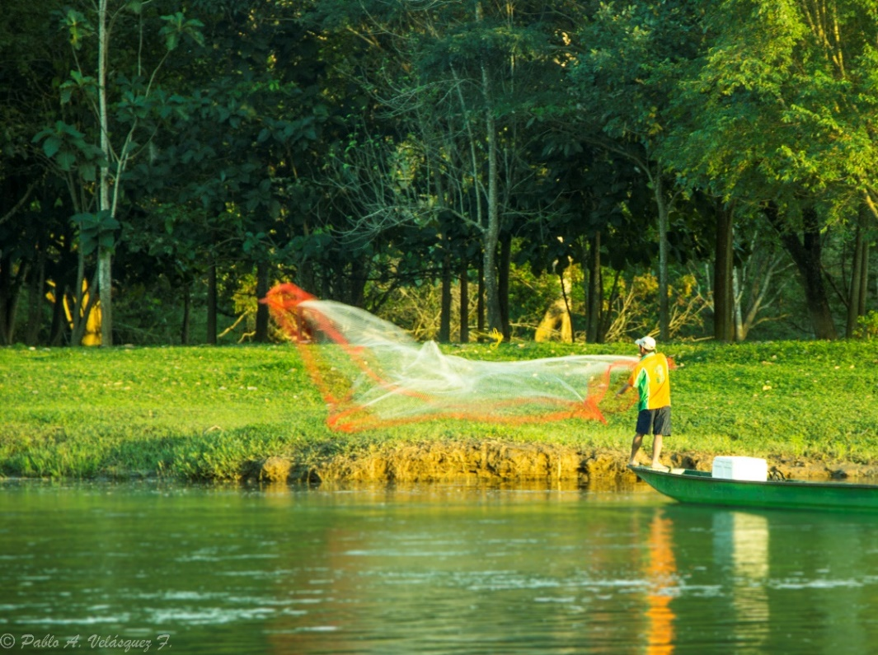

Agenda
Saludo del Director General
Alejandro González Valencia
2. Cómo lo estamos haciendo
3. CORANTIOQUIA y su territorio
4. Referentes Ambientales
5. Taller
6. Cierre
Notes:
No modificar esta diapositiva. No mover ningún elemento

Slide 3
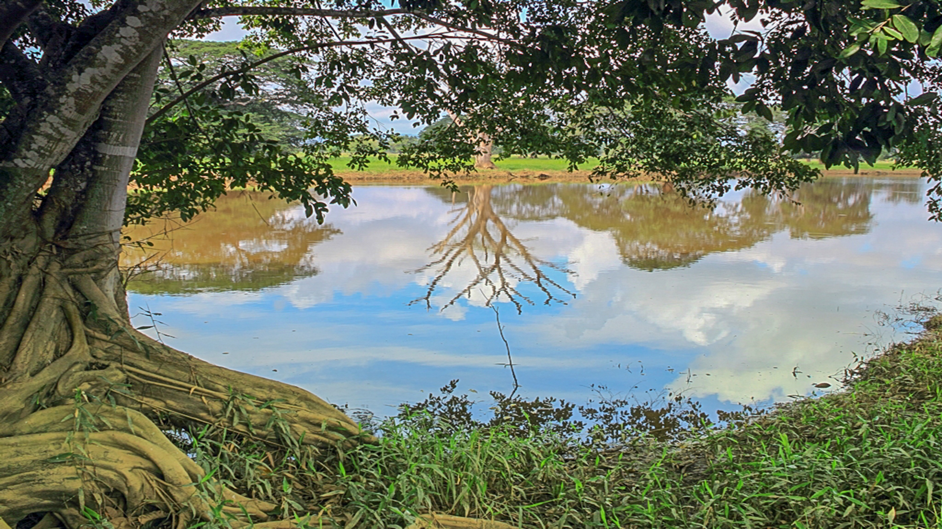
Cómo lo estamos haciendo

Slide 4

Orientaciones y Retos
Fortalecer la entidad para responder a todos los retos, actualizar los procesos y ajustar la estructura y la planta de personal para responder a los retos de la entidad.
Lograr trabajos conjuntos con todas las entidades, para lograr resultados positivos y exitosos para la comunidad y el Patrimonio Ambiental.
Trabajar con los municipios, fortalecer los procesos y ejecutar acciones conjuntas.
Posicionar y materializar el enfoque de derechos con las comunidades y el patrimonio ambiental.
Notes:
No modificar esta diapositiva. No mover ningún elemento

Slide 5

Actividades en el territorio

Slide 6
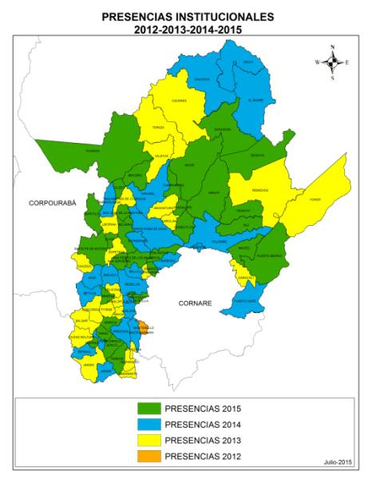
Presencias Institucionales
2.286 usuarios atendidos
12.177 actores formados e informados
Total Presencias: 80
Notes:
No modificar esta diapositiva. No mover ningún elemento

Slide 7
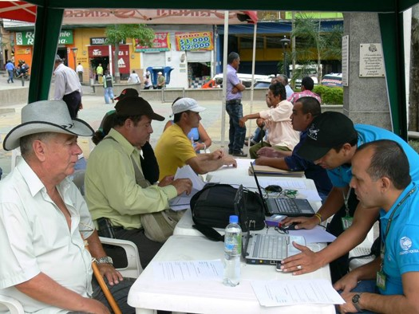
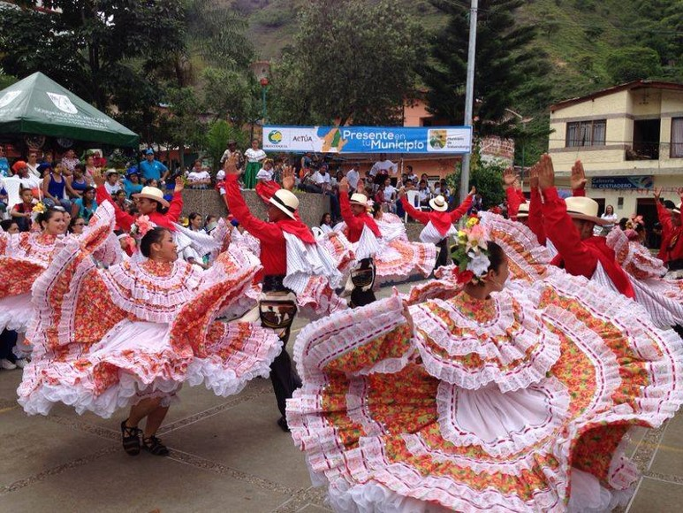
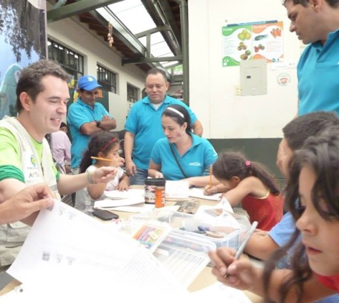
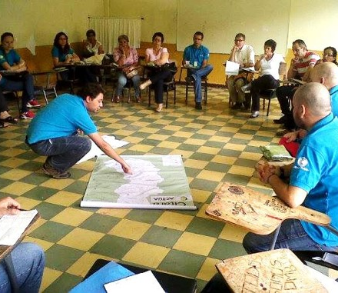

Presencias Institucionales
Acto de instalación
Lectura del Territorio
Actividad de sensibilización fauna silvestre
Cine Foro Ambiental
Talleres ambientales de promoción de lectura
Oficina de atención a usuarios
Mesa Ambiental del municipio
Capacitación de actores estratégicos en: manejo de residuos especiales y peligrosos, control de ruido, competencias ambientales, comparendo ambiental
Visitas técnicas
Actos culturales
Notes:
No modificar esta diapositiva. No mover ningún elemento

Slide 8
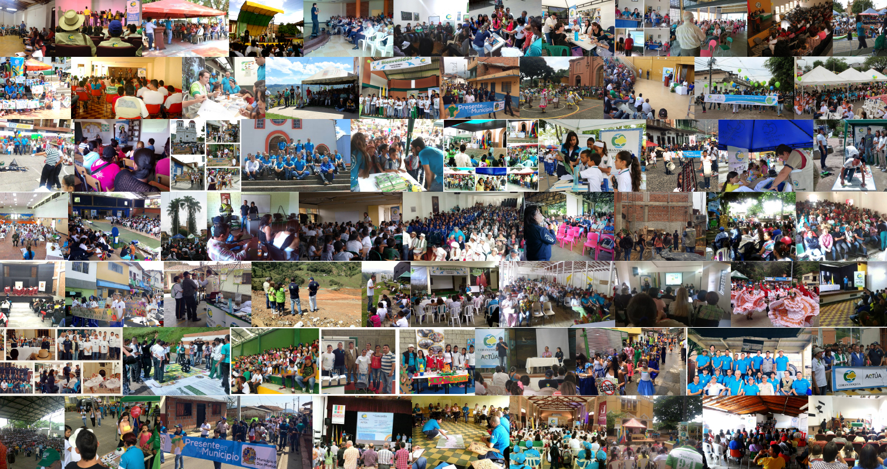

Slide 9
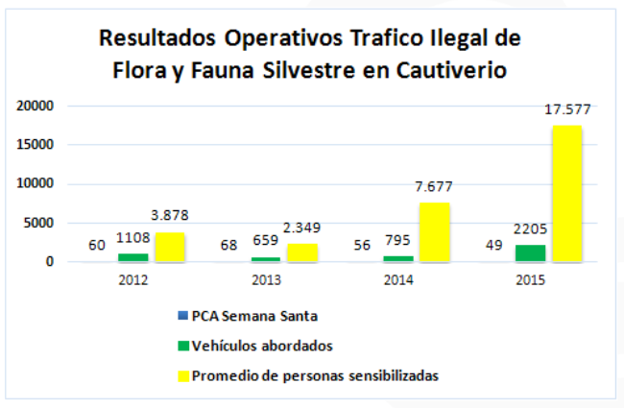
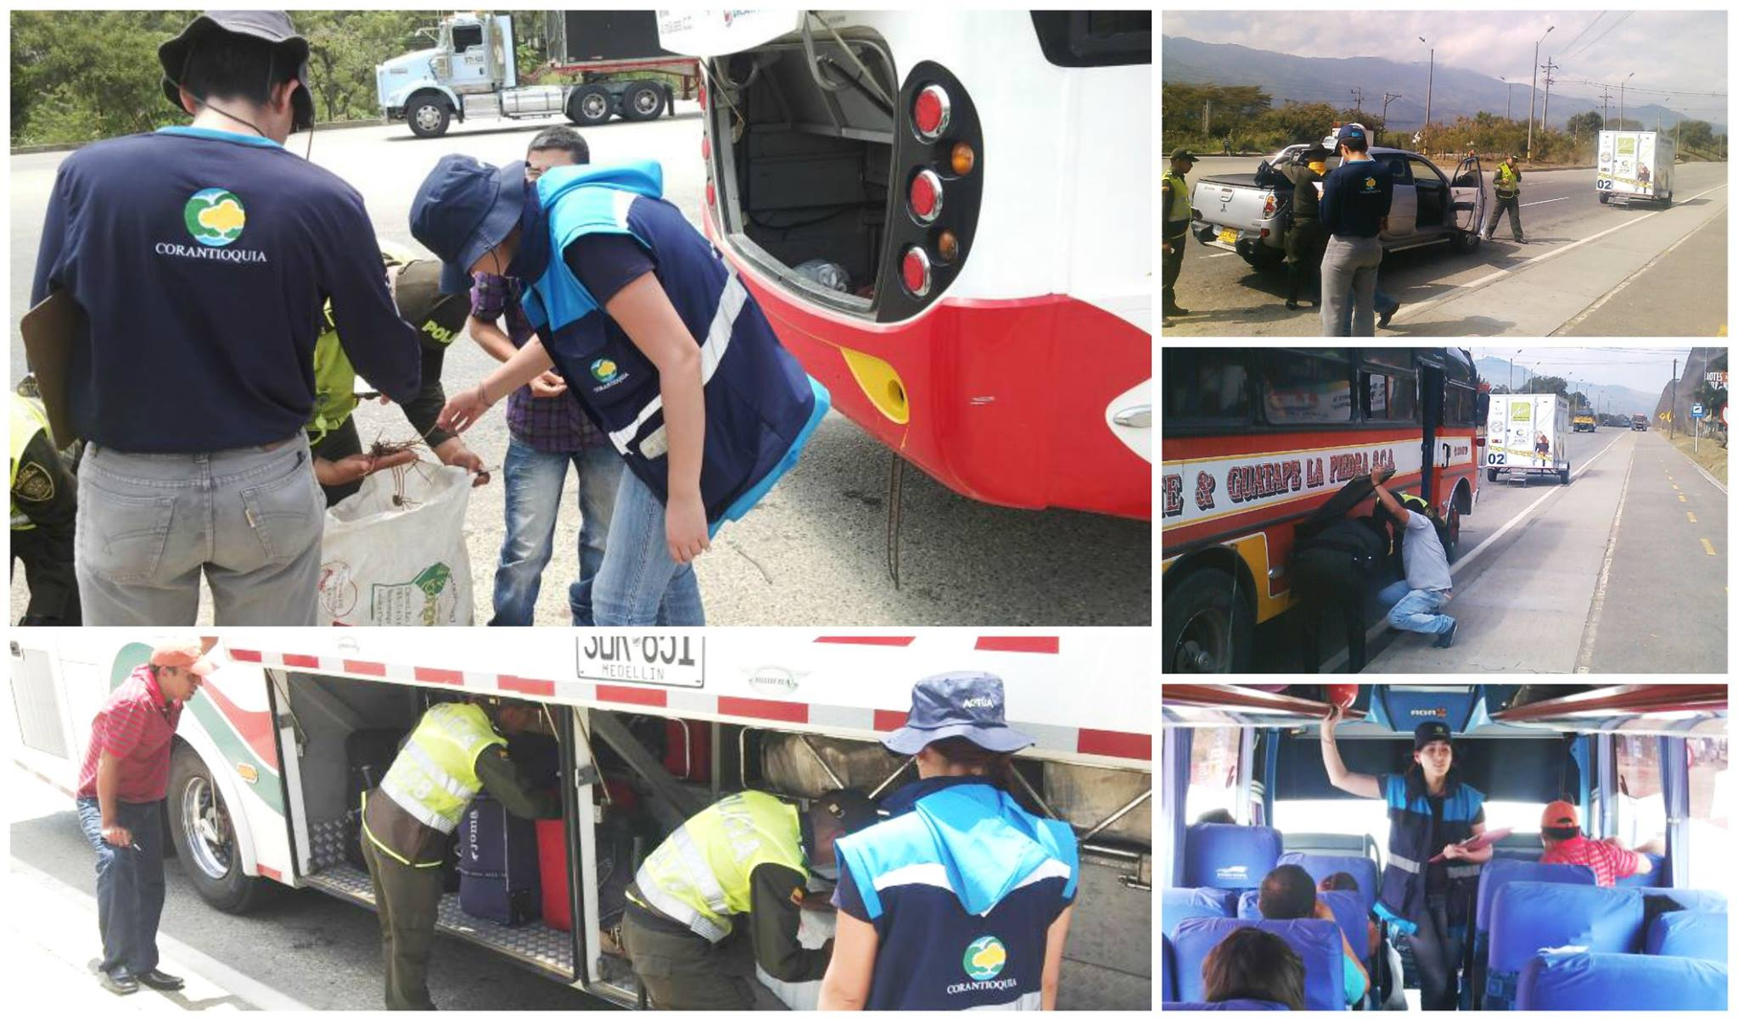
Estrategias para el control del tráfico ilegal de flora y fauna silvestre
Notes:
No modificar esta diapositiva. No mover ningún elemento

Slide 10

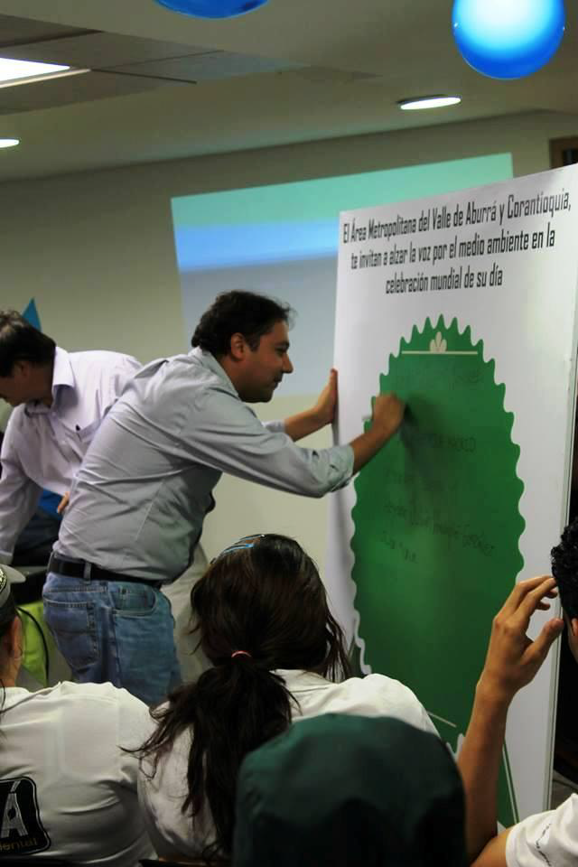
Día Mundial del Medio Ambiente 2013
Conmemoración del año internacional de la cooperación en la esfera del agua:
Talleres cartográficos participativos por territoriales.
Conversatorios importancia del recurso hídrico y acciones de protección.
8 Manifiestos por el agua, uno por territorial.
Firma de nuestro compromiso en el Día del Medio Ambiente.
2013

Slide 11
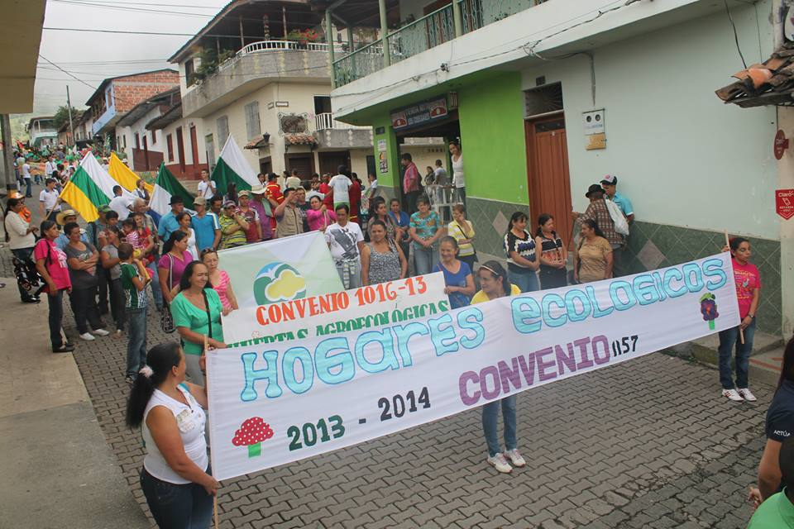
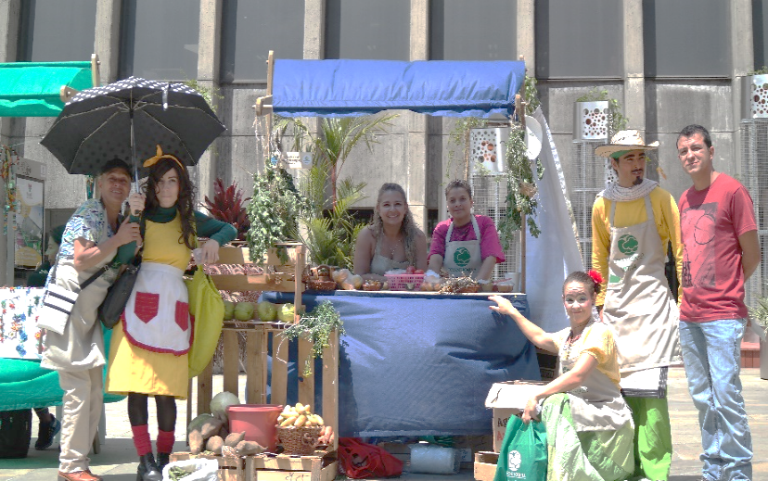
Día Mundial del Medio Ambiente 2014
Fortalecimiento de la cultura por la agricultura familiar con la participación de:
125 productores agroecológicos de 17 municipios
Ferias agroecológicas en los municipios de: Medellín, Támesis y Angostura.
7 mil visitantes en las 3 Ferias
2014

Slide 12
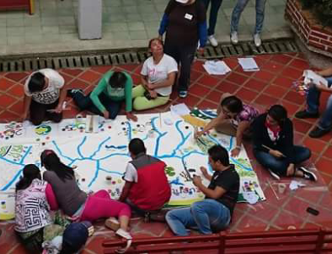
Día Mundial del Medio Ambiente 2015
Conmemoración con los 80 municipios:
144 eventos
Todos los servidores públicos tuvieron la oportunidad de estar en el territorio.
Se desarrollaron actividades de:
    Eventos de sensibilización
    Cine foro
    Carrusel ambiental
    Recorridos ecológicos
    Visitas guiadas
    Desfiles
    Siembras
    Talleres
    Jornadas de limpieza
    Lectura del territorio
Lectura de Territorio en el Municipio de Sabanalarga

Slide 13
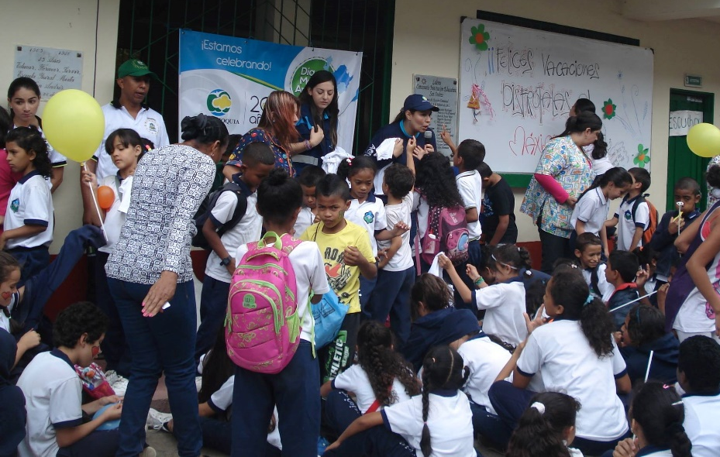
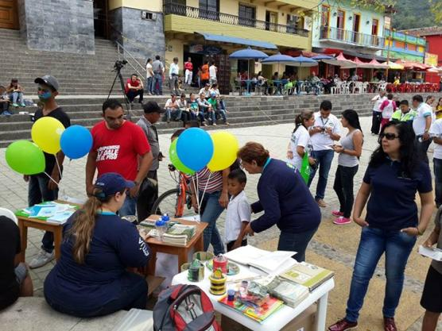
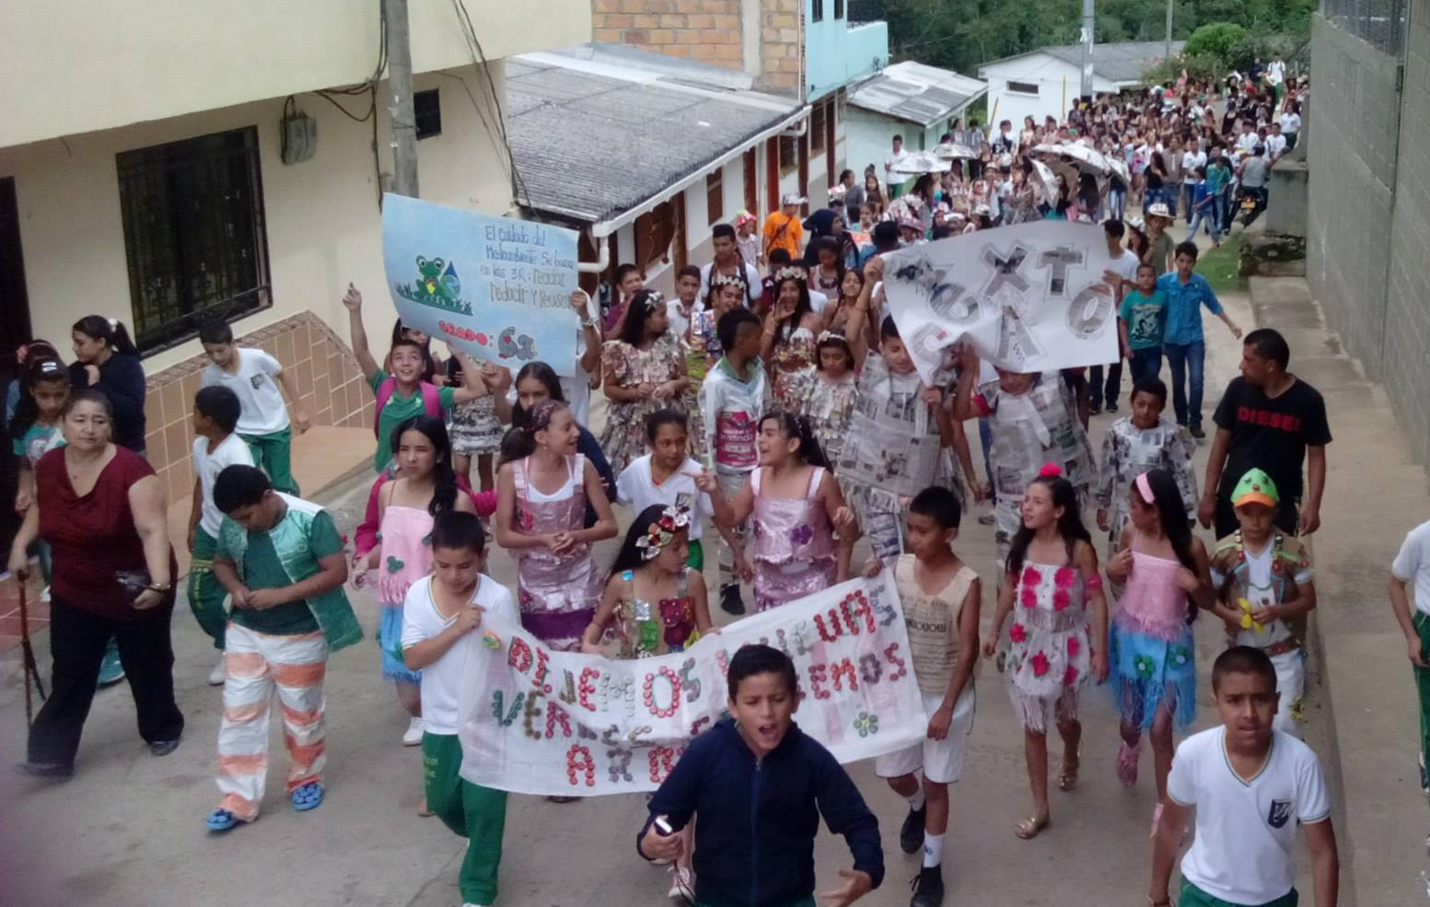
En los 80 municipios conmemoramos
Día Mundial del Medio Ambiente
Aburrá Norte
Aburrá Sur
Hevéxicos

Slide 14
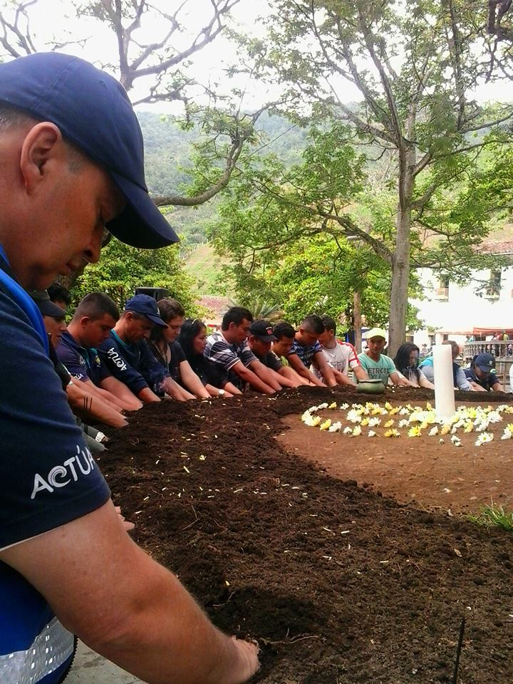
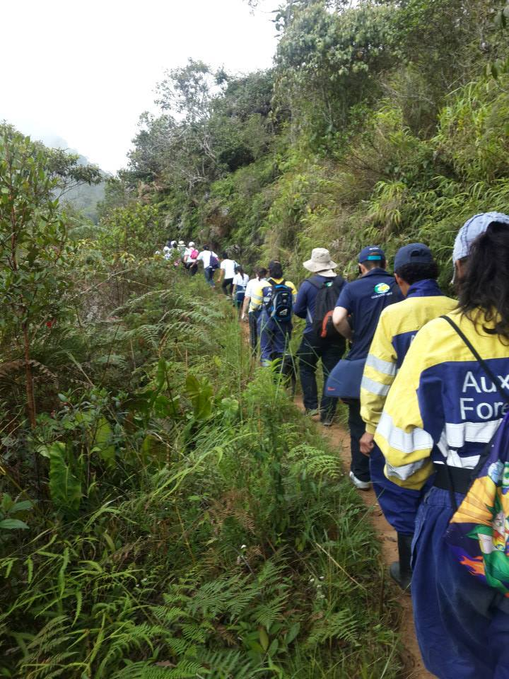
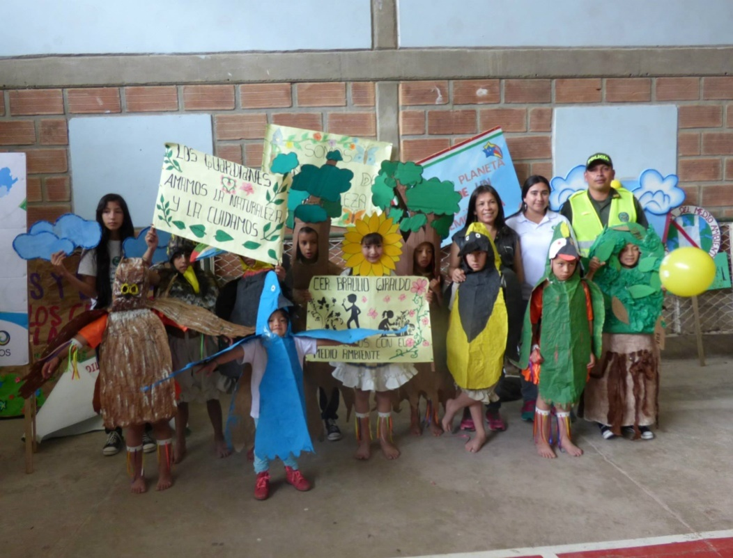
En los 80 municipios conmemoramos
Día Mundial del Medio Ambiente
Citará
Cartama
Tahamíes

Slide 15
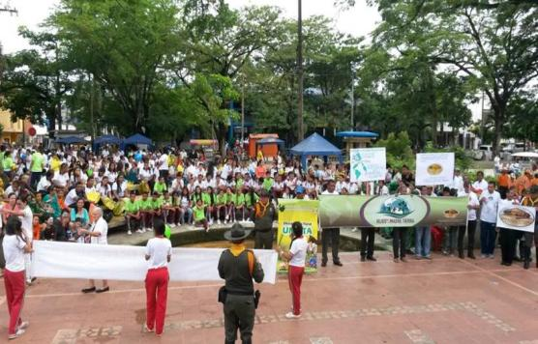
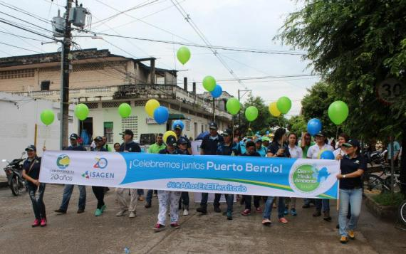
En los 80 municipios conmemoramos
Día Mundial del Medio Ambiente
Panzenú
Zenufaná

Slide 16
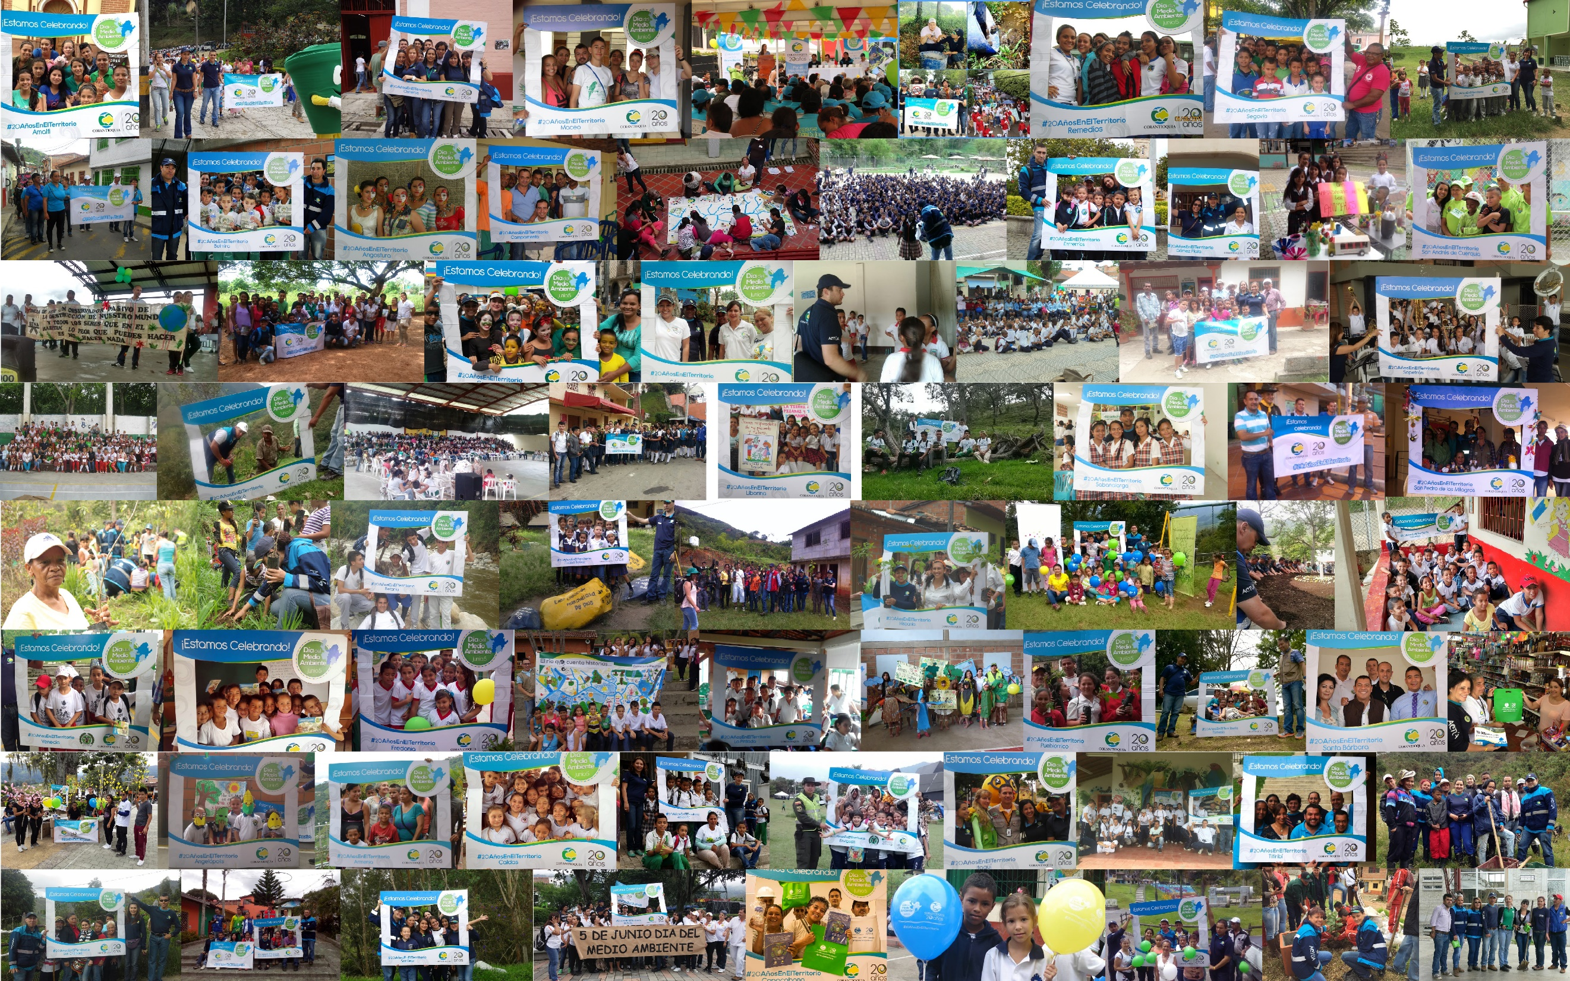

Slide 17
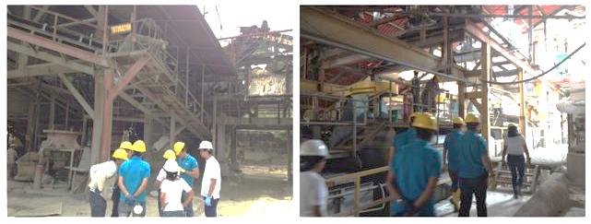
Visitas de Seguimiento
Visitas 2013
Plantas Colanta Alpina Proyecto Hidroituango Minera San Fernando y AGROSAN en Amagá Subasta Ganadera SUGABERRIO Ciénaga La Samaria Refinería Ecopetrol
Visitas 2014
Empresa Tablemac Empresa Campo Alegre Empresa Lácteos del Norte 20 Proyectos urbanísticos vía Las Palmas Proyecto Manantiales (Envigado) Empresa Minera Zandor S.A Constructora A.I.A Proyecto Piscícola El Gaitero Rellenos Sanitarios: Jericó, Santa Rosa de Osos, Caucasia, Puerto Nare, Heliconia, Anzá, Caicedo, Ebéjico, Ciudad Bolívar, Salgar, Caramanta, Yarumal, Betulia, Nechí, Anzá y El Bagre

Slide 18
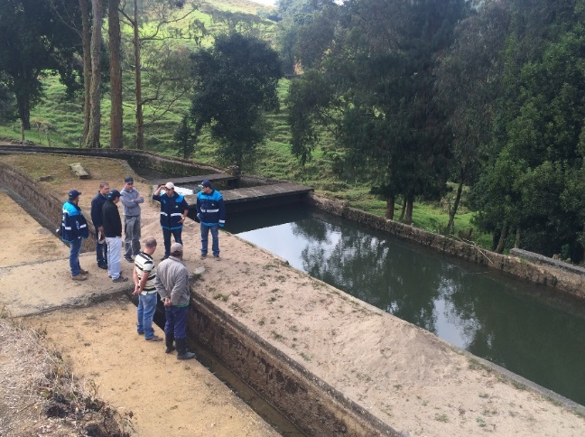
Visitas de Seguimiento
Visitas 2015
Celsia (Don Matías) Minera Morrocota Gold (Gómez Plata) Planta de Potabilización de Agua (Campamento) Pequeña Central Hidroeléctrica (San José de la Montaña) Jardín Botánico (Támesis) Humedal Los Paticos (Puerto Nare) Proyecciones de construcción de PTAR (San José de la Montaña, Don Matías, Armenia) PTAR: El Caney en Santa Rosa de Osos y San Pedro de los Milagros) Parque Ecológico El Salado (Envigado) Visitas a Rellenos Sanitarios en los municipios de San José de la Montaña, Anorí, Toledo, Vegachí, Campamento, Toledo y Heliconia. Atención de emergencia en Salgar
Visita Pequeña Central Hidroeléctrica San José de la Montaña

Slide 19
Gremios y Sectores Empresariales

Slide 20
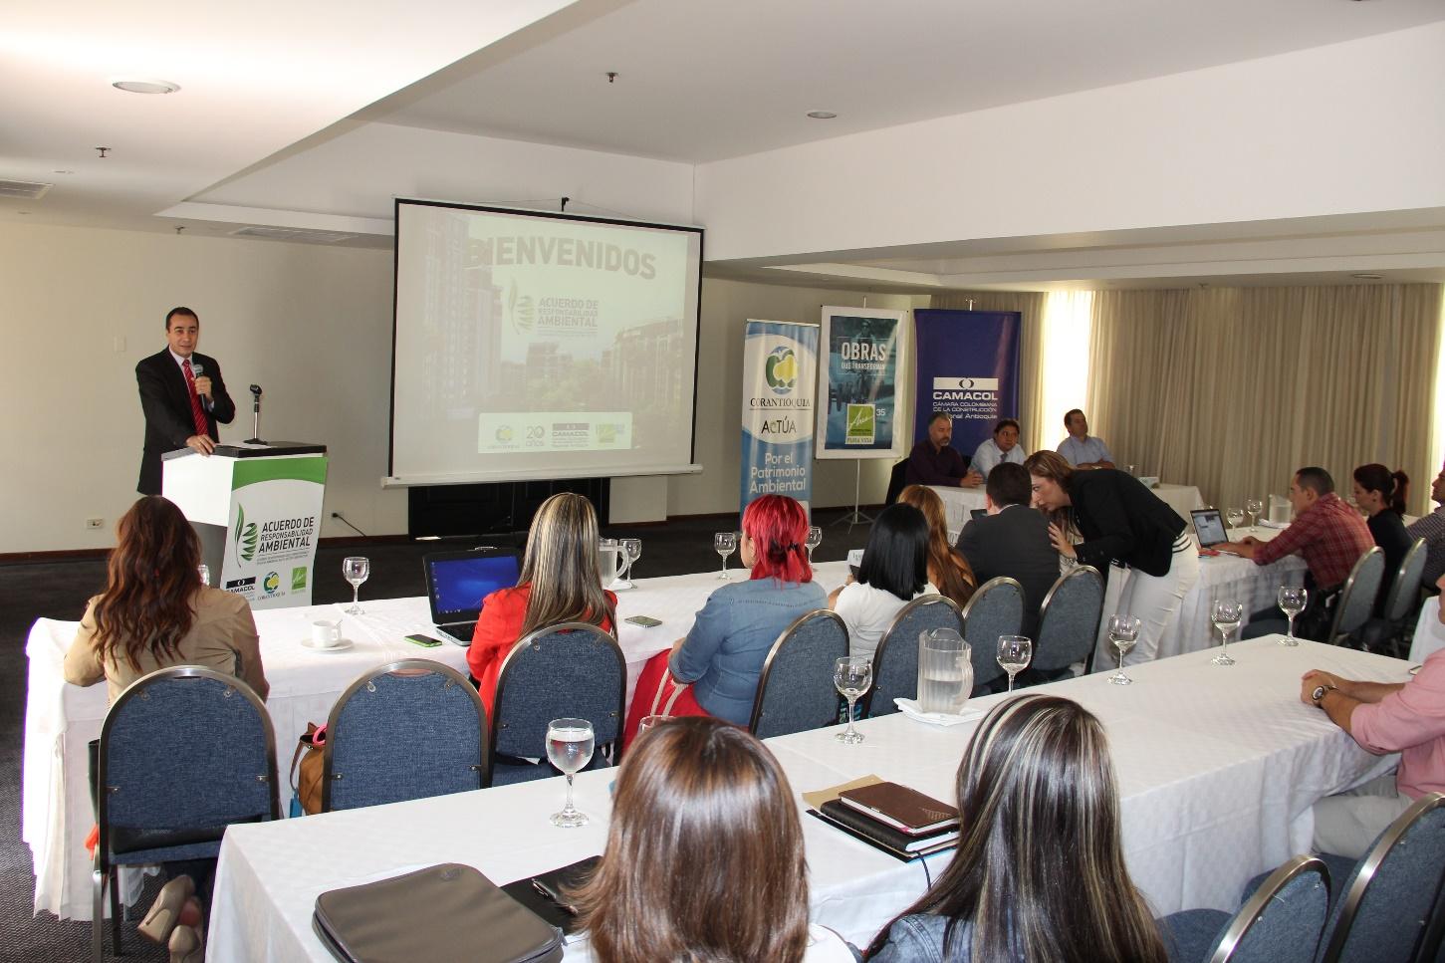
Actividades con sectores privados
Acompañamiento
Asociación de Madereros: “Hacia la Legalidad de la Madera”
CAMACOL. “Acuerdo de Responsabilidad Competitividad y Eficacia Ambiental con el Subsector Constructor”.
Grupo Sura y Cámara de Comercio: Gestión de Integral de Residuos Sólidos en el municipio de Jericó.
Sectores Productivos: Taller de Socialización del Acuerdo 441 de 2013, establecimiento de metas de carga contaminante.
Acuerdo de Responsabilidad Camacol – AMVA - Corantioquia

Slide 21
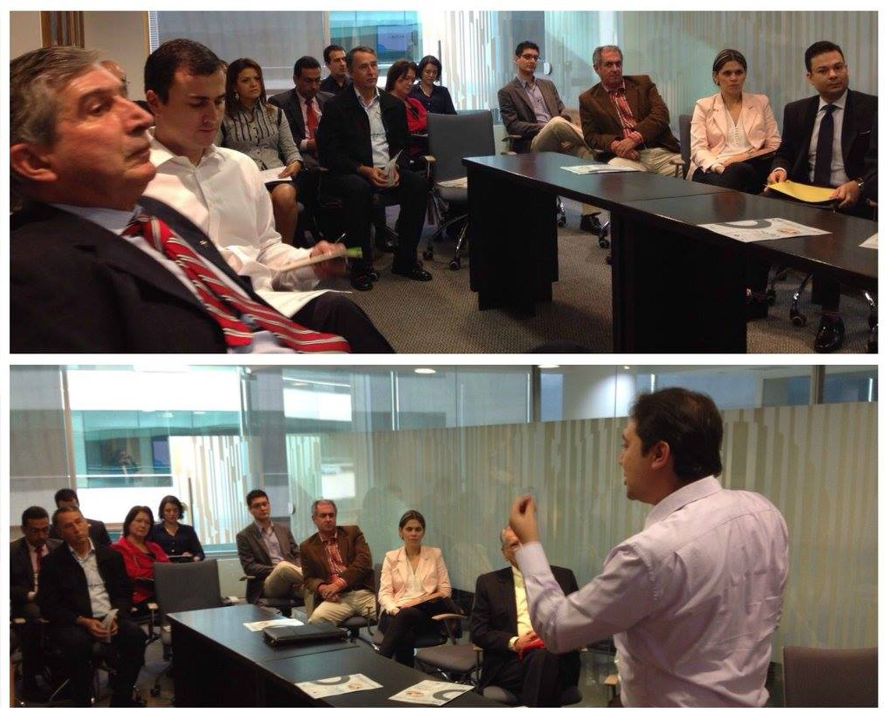
Actividades con sectores privados
Acompañamiento
Comité Intergremial de Antioquia: Foro sobre beneficios tributarios y vinculación a Producción y Consumo Sostenible.
ACOPI: Vinculación a Producción y Consumo Sostenible.
Asociación Nacional de Empresarios ANDI - Comité Ambiental. Vinculación a Producción y Consumo Sostenible. Socialización de estrategias institucionales en Gestión integral del Recurso Hídrico.
Comité Intergremial de Antioquia

Slide 22
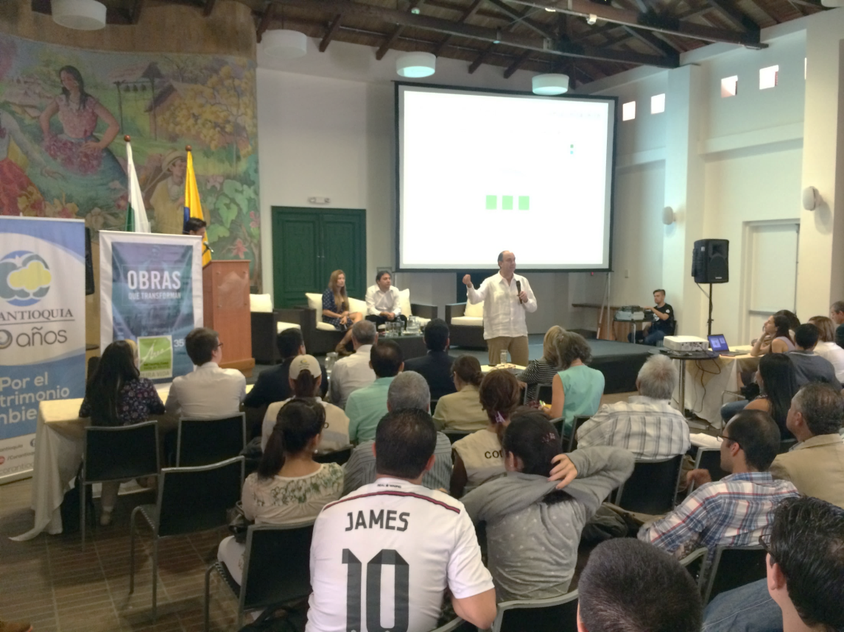
Actividades con sectores privados
Acompañamiento
Ladrilleras Unidas de Antioquia- LUNSA: Capacitación en Trámites ambientales e Instrumentos económicos.
Pro Aburrá Norte. Convenio de Producción y Consumo Sostenible con las empresas de esta zona de la región.
Pro Aburrá Sur. Vinculación a los procesos de Producción y Consumo Sostenible.
Grupo Bancolombia: Mejoramiento ambiental- parques ecológicos en instituciones educativas rurales.
Evento Producción Más Limpia, Valle de Aburrá

Slide 23
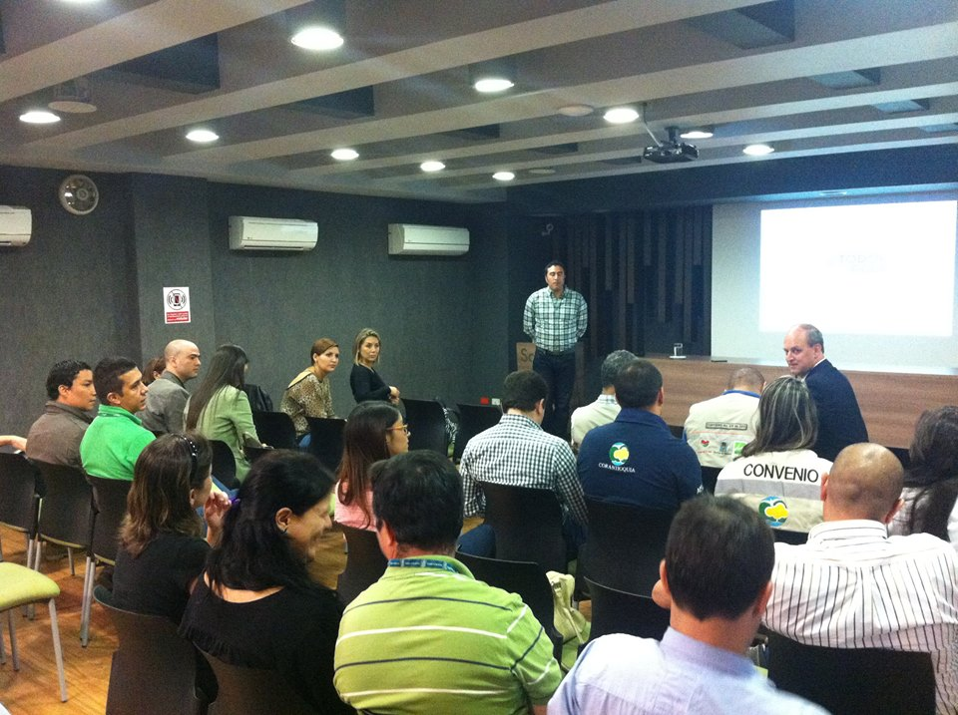
Actividades con sectores privados
Acompañamiento
Fundación Grupo Familia: Gestión de residuos sólidos en municipios del Occidente de Antioquia.
Fundación Socya: Fortalecimiento de comunidades y promoción de escuelas agroecológicas.
Fundación ORBIS: Compromiso de vinculación al mejoramiento ambiental en instituciones educativas rurales.
Evento socialización promoción de escuelas agroecológicas

Slide 24
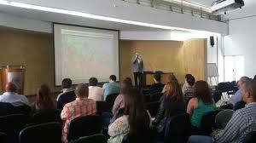
Actividades con sectores privados
Acompañamiento
Comité Departamental de Cafeteros: Gestión Integral del recurso hídrico, saneamiento rural y buenas prácticas ambientales.
Federación de Asociaciones Ganaderas de Antioquia – FAGA: Buenas prácticas ambientales y mejores técnicas disponibles.
Asociación de Acuicultores de Antioquia: Buenas Prácticas Ambientales y Mejores Técnicas Disponibles.
Asociación Colombiana de Porcicultores: Convenio de Producción y Consumo Sostenible y Acuerdo de Legalidad.
Federación Nacional de Porcicultores en Corantioquia

Slide 25
Resultados Convenios con los Municipios

Slide 26
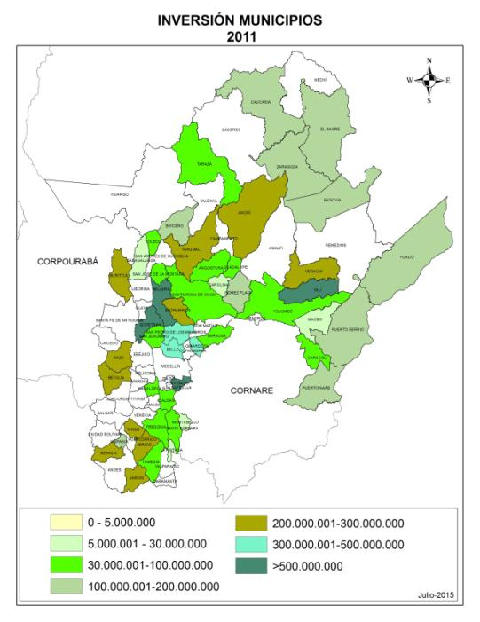
Convenios con las
Administraciones municipales
2011

Slide 27
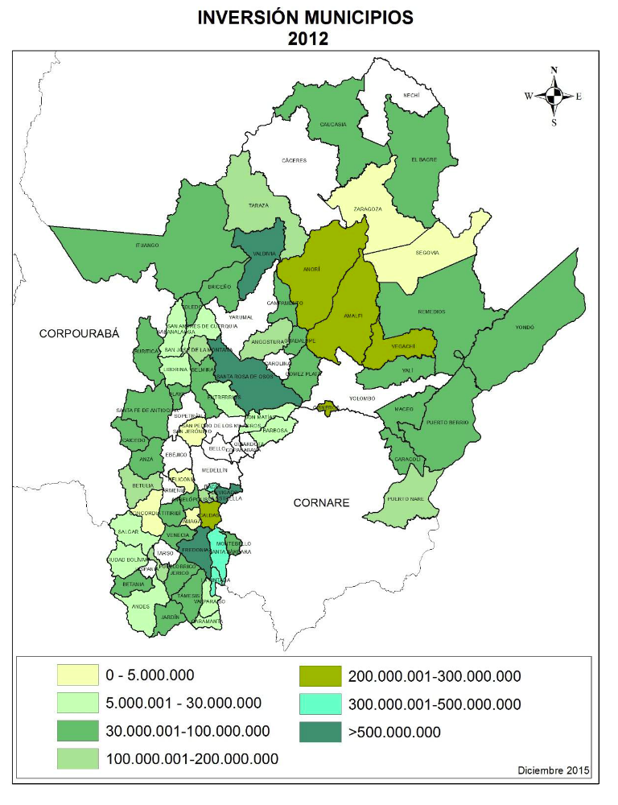
Convenios con las
Administraciones municipales
2012

Slide 28
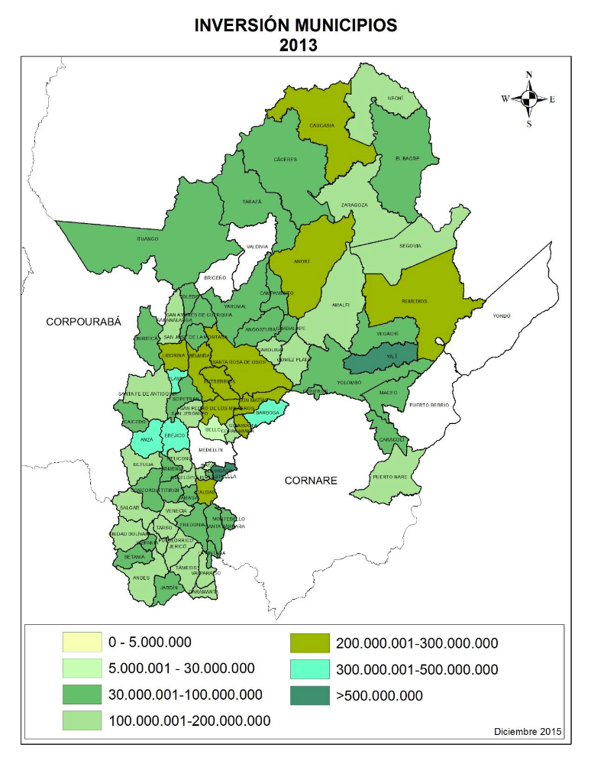
Convenios con las
Administraciones municipales
2013

Slide 29
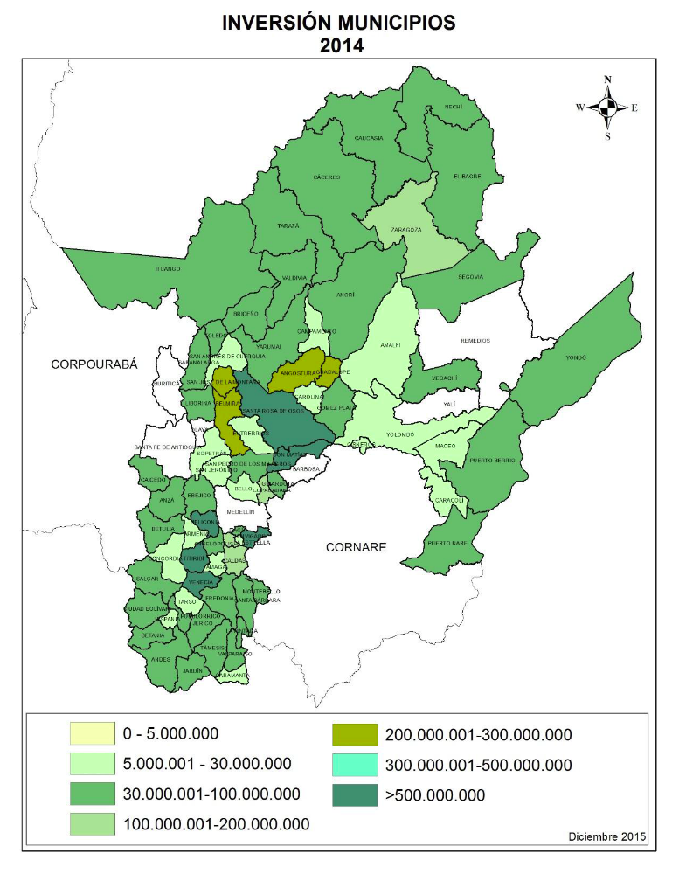
Convenios con las
Administraciones municipales
2014

Slide 30
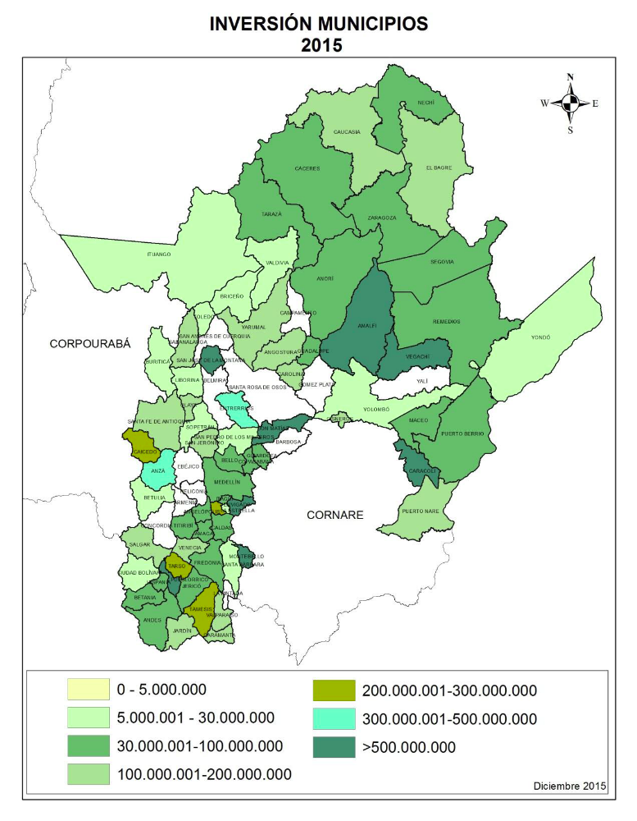
Convenios con las
Administraciones municipales
2015

Slide 31
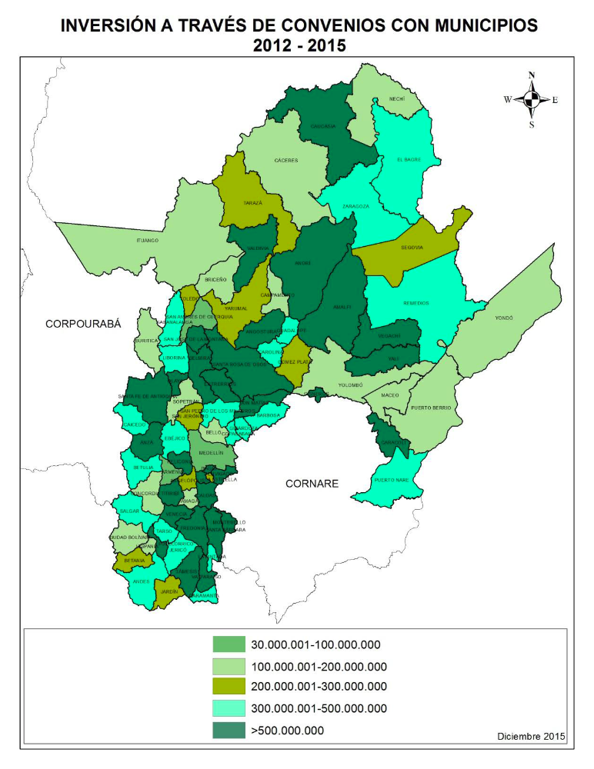
Convenios con las
Administraciones municipales
2012-2015

Slide 32
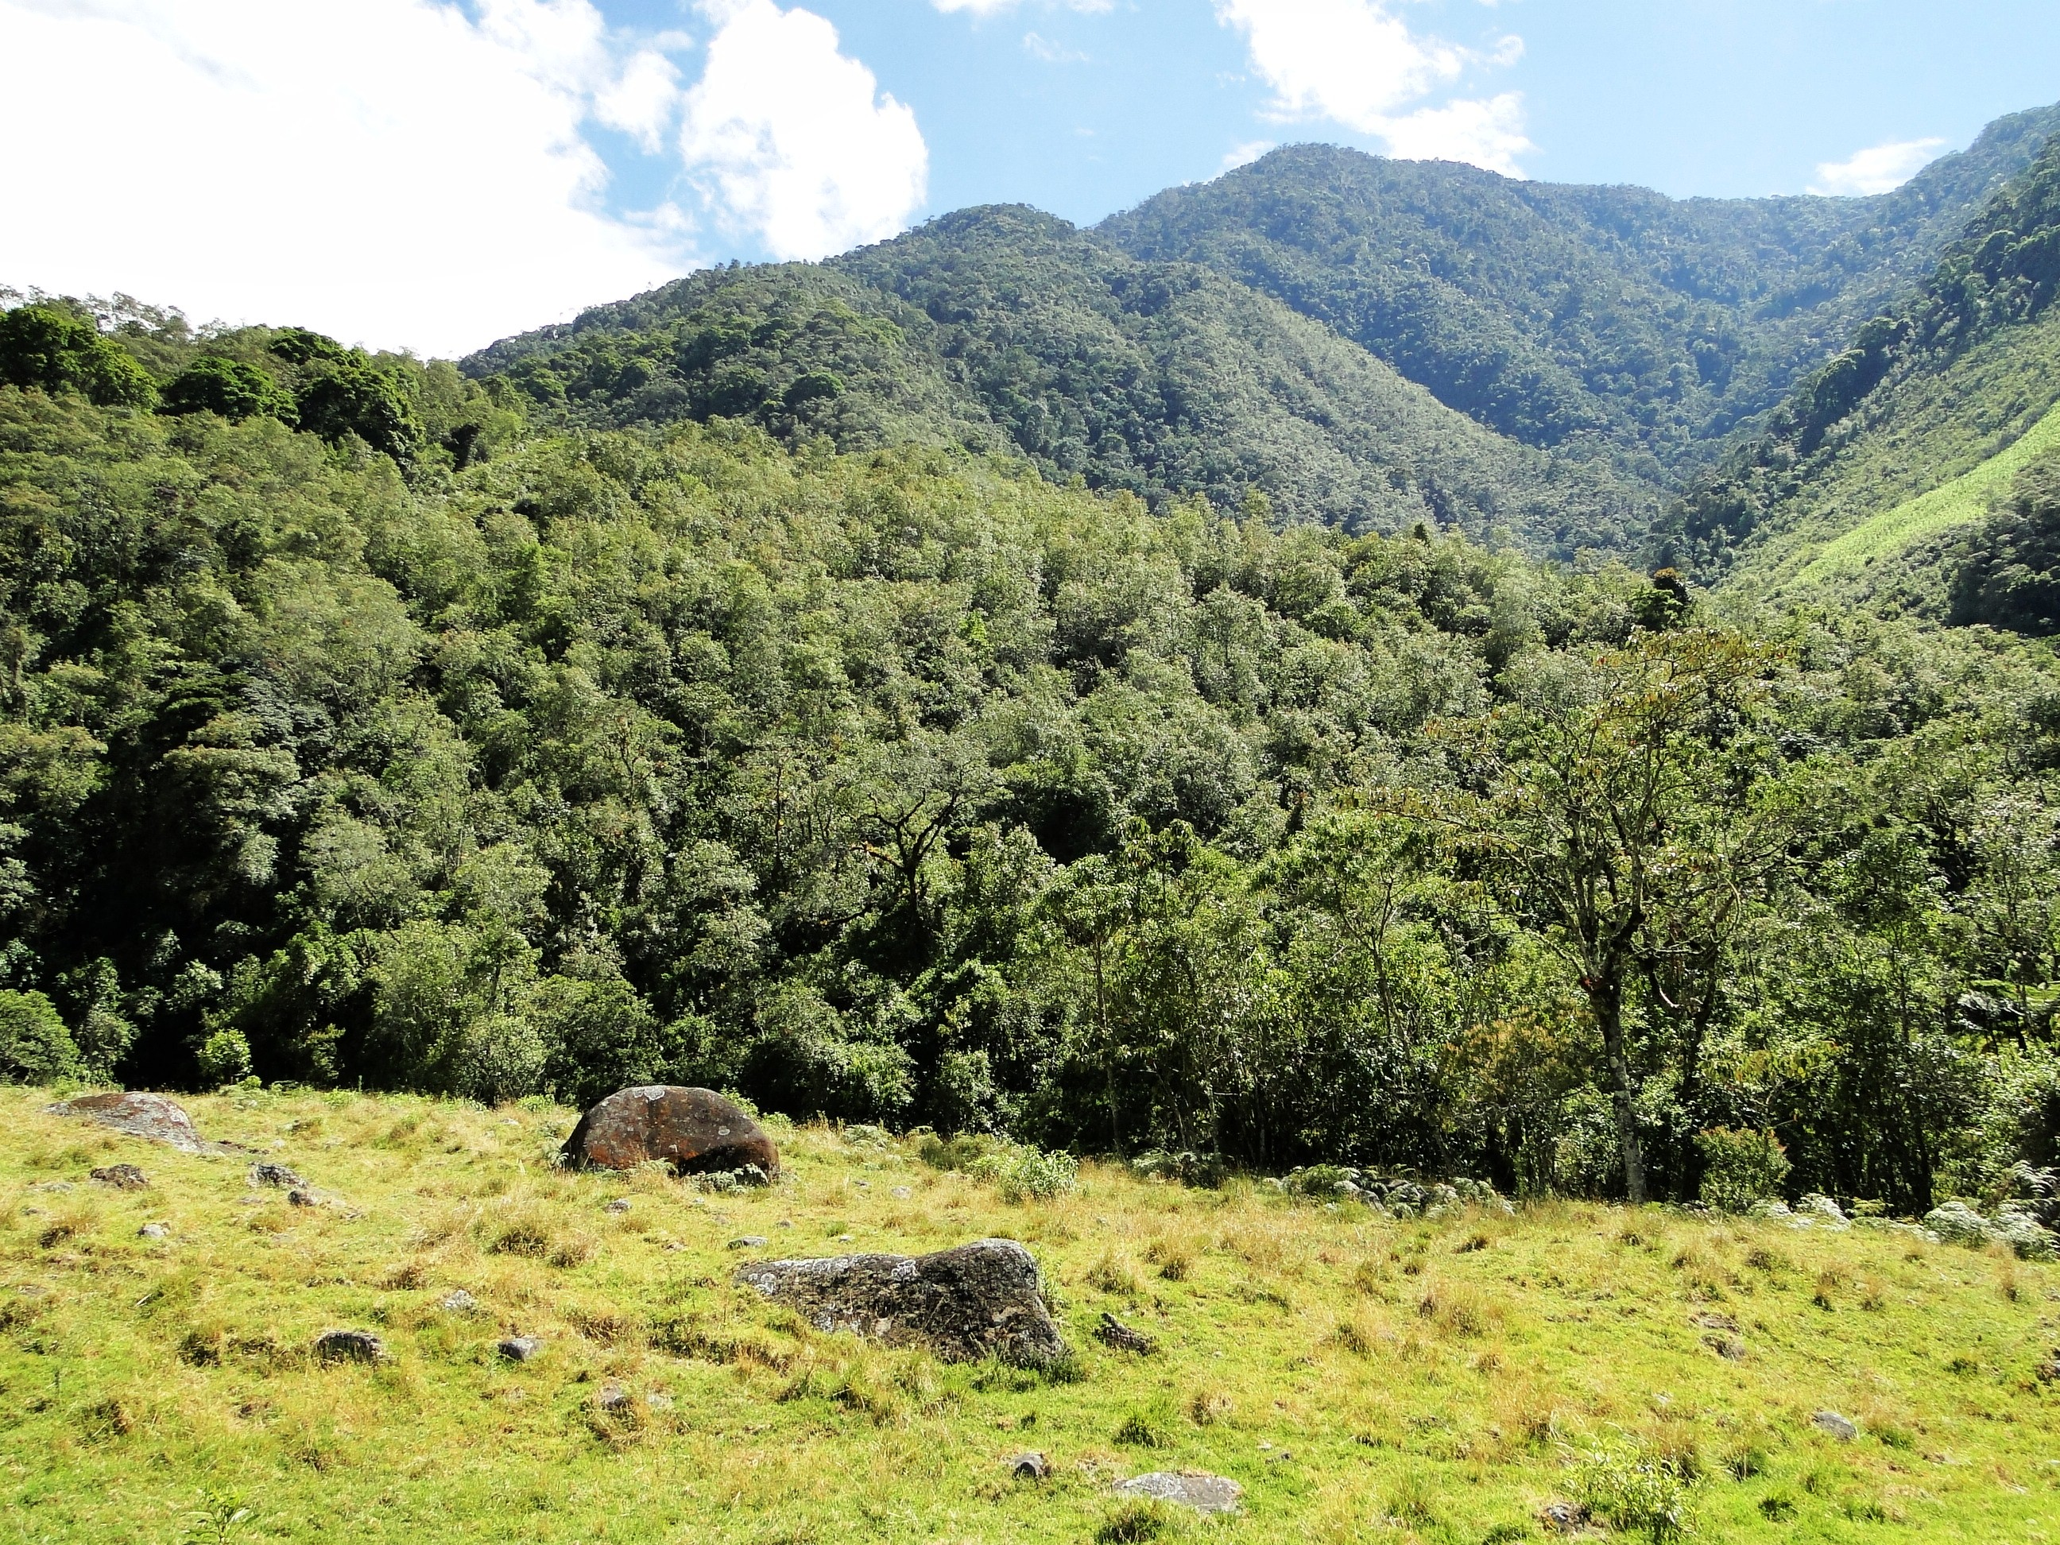
CORANTIOQUIA y su Territorio

Slide 33
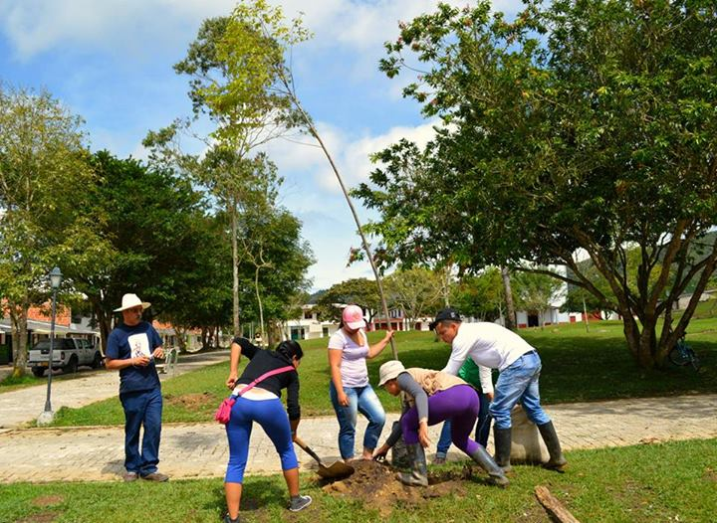
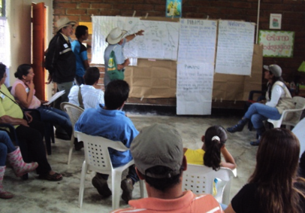
¿Qué es el Sistema Nacional Ambiental- SINA?
Conjunto de orientaciones, normas, actividades, recursos, programas e instituciones que permiten la puesta en marcha de los principios generales ambientales contenidos en la Ley 99 de 1993.
Todos los colombianos somos parte del Sistema Nacional Ambiental- SINA y debemos garantizar la seguridad humana y el funcionamiento ecosistémico para que la VIDA perdure.
Notes:
No modificar esta diapositiva. No mover ningún elemento

Slide 34
¿Quiénes somos parte del SINA?
Ministerio de Ambiente y Desarrollo Sostenible
Gobernación de Antioquia
Corporaciones Autónomas Regionales
Parques Nacionales Naturales
Autoridad Nacional de Licencias Ambientales
Alcaldías Municipales
Organizaciones No Gubernamentales
Organizaciones de Base
Comunidades Étnicas
Comunidades Rurales
Sector Académico
Sector Privado
Institutos de investigación
SINA

Slide 35
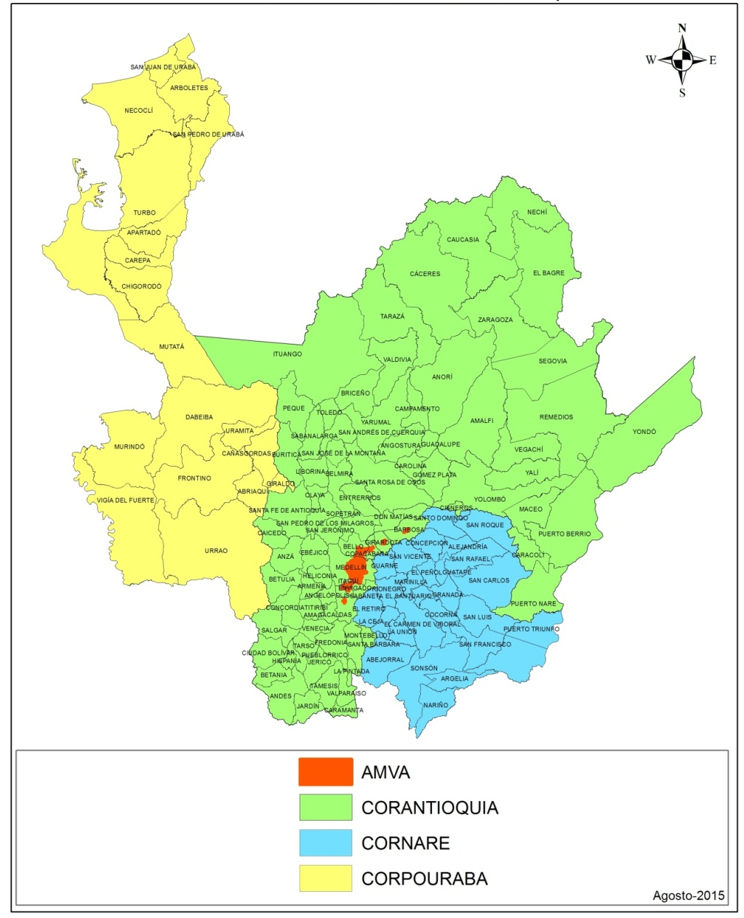
Autoridades ambientales en el Departamento de Antioquia
CORNARE
26 Municipios
CORPOURABA
19 Municipios
ÁREA METROPOLITANA DEL VALLE DE ABURRÁ
9 Municipios
CORANTIOQUIA
80 Municipios, con un área total de 3.602.377 hectáreas y una población estimada para el 2016 de 5.097.418 habitantes
Para los municipios que conforman el Área Metropolitana del Valle de Aburrá, es autoridad ambiental para las áreas rurales

Slide 36
Qué son las Corporaciones Autónomas Regionales?
Es un ente autónomo que se encarga de administrar el medio ambiente y los recursos naturales renovables y propender por su desarrollo sostenible. Creada por la Ley 99 de 1993.
Objeto
Ejecutar políticas, planes, programas y proyectos sobre medio ambiente y recursos naturales renovables, así como dar cumplida y oportuna aplicación a las disposiciones legales vigentes sobre su disposición, administración, manejo y aprovechamiento, conforme a las regulaciones, pautas y directrices expedidas por el Ministerio del Medio Ambiente

Slide 37
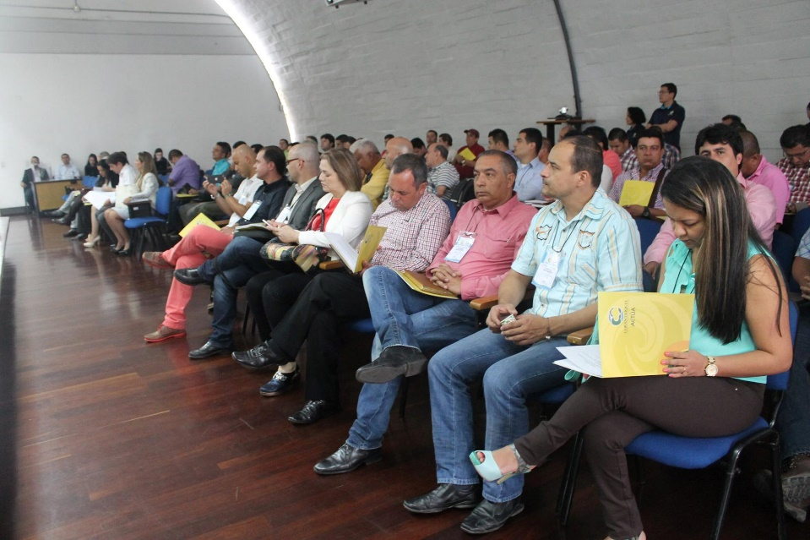
Órganos de Dirección y Administración
Asamblea Corporativa:
80 Alcaldes y el Gobernador de Antioquia
Consejo Directivo:
Gobernador de Antioquia o su delegado
1 Representante del Presidente de la Republica
1 Representante de Ministro de Ambiente y Desarrollo Sostenible
4 Alcaldes
2 Representantes del Sector privado
1 Representante de las Comunidades Indígenas
1 Representante de las Comunidades Afrocolombianas
2 Representantes de entidades sin ánimo de lucro
Director General:
Designado por el onsejo Directivo para un periodo de 4 años.
Asamblea Corporativa 2015

Slide 38
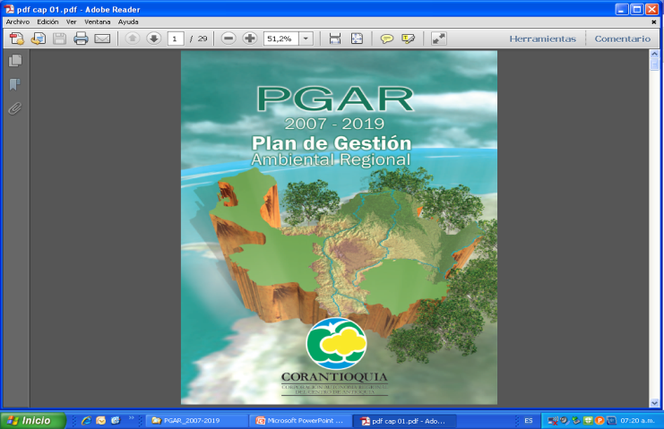
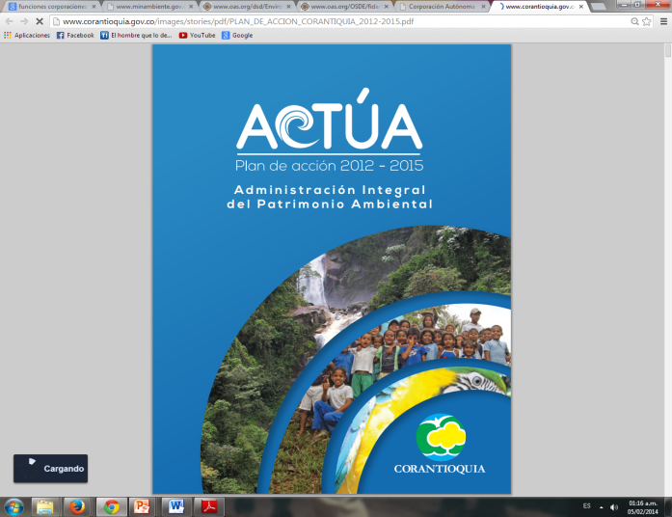
Instrumentos de planificación Corporativos
Plan de Gestión Ambiental Regional- PGAR 2007-2019
Permite orientar la gestión e integrar las acciones de todos los actores regionales.
Contiene 5 líneas estratégicas
Plan de Acción
Formulado para un periodo de 4 años
Define acciones e inversiones
Plan de Acción 2012-2015 CORANTIOQUIA “Actúa”
Un proceso de construcción conjunta con la comunidad y los diferentes actores estratégicos de la jurisdicción.

Slide 39
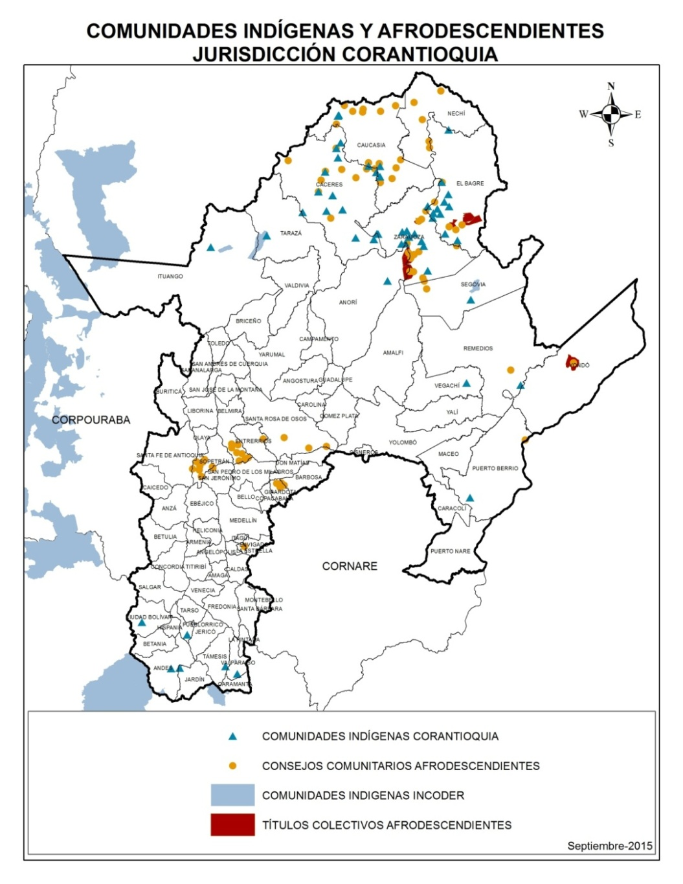
Territorios de Comunidades étnicas
CORANTIOQUIA reconoce la diversidad étnica y cultural
Promueve proyectos para el fortalecimiento de las comunidades étnicas y rurales
Da cumplimiento a las disposiciones de la Constitución Nacional, la ley 21 de 1991 y la ley 70 de 1993.
Actualmente CORANTIOQUIA cuenta con:
60 comunidades indígenas de pueblos Embera, Senú y Nutabes
96 comunidades afrocolombianas (Consejos comunitarios, comunidades organizadas y organizaciones de base).

Slide 40
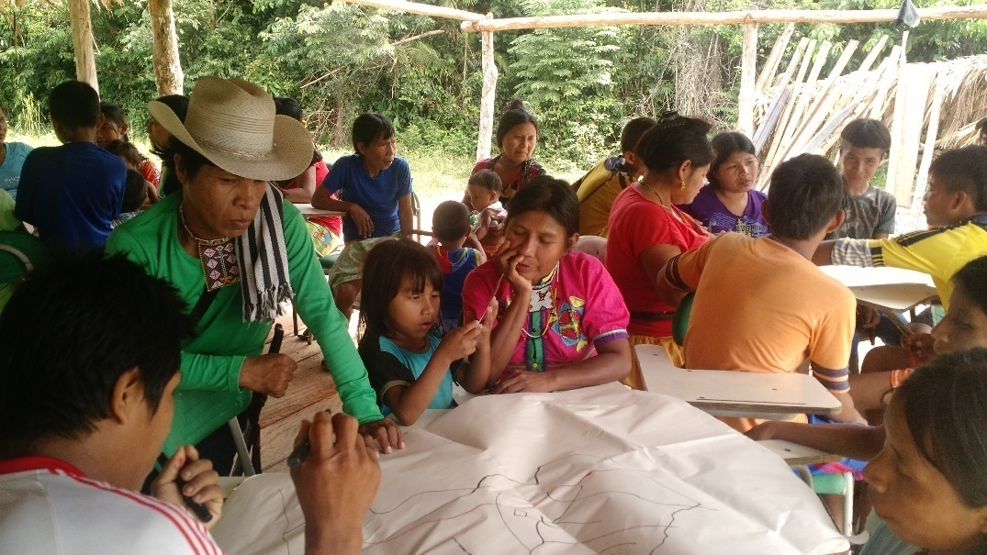
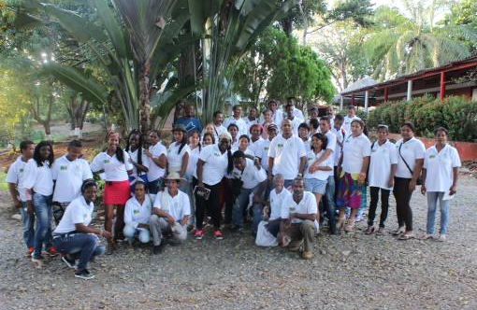
Territorios de Comunidades étnicas
Planes de Vida:
Instrumentos de planificación de las comunidades indígenas construidos a partir de un proceso participativo.
Contiene información sobre: la comunidad, los recursos naturales, las necesidades, logros, proyectos, visión política y relacionamiento con el gobierno.
Planes de Etnodesarrollo:
Instrumentos de planificación de las comunidades afrocolombianas.
Es un ejercicio posterior al proceso de titulación del territorio que se ordenara conjuntamente entre la Corporación y la Corporación Autónoma Regional a la que pertenece.
Construcción Plan de Vida- comunidad indígena Sohibado Municipio de Nechí
Encuentro promotores ambientales Afrodescendientes

Slide 41
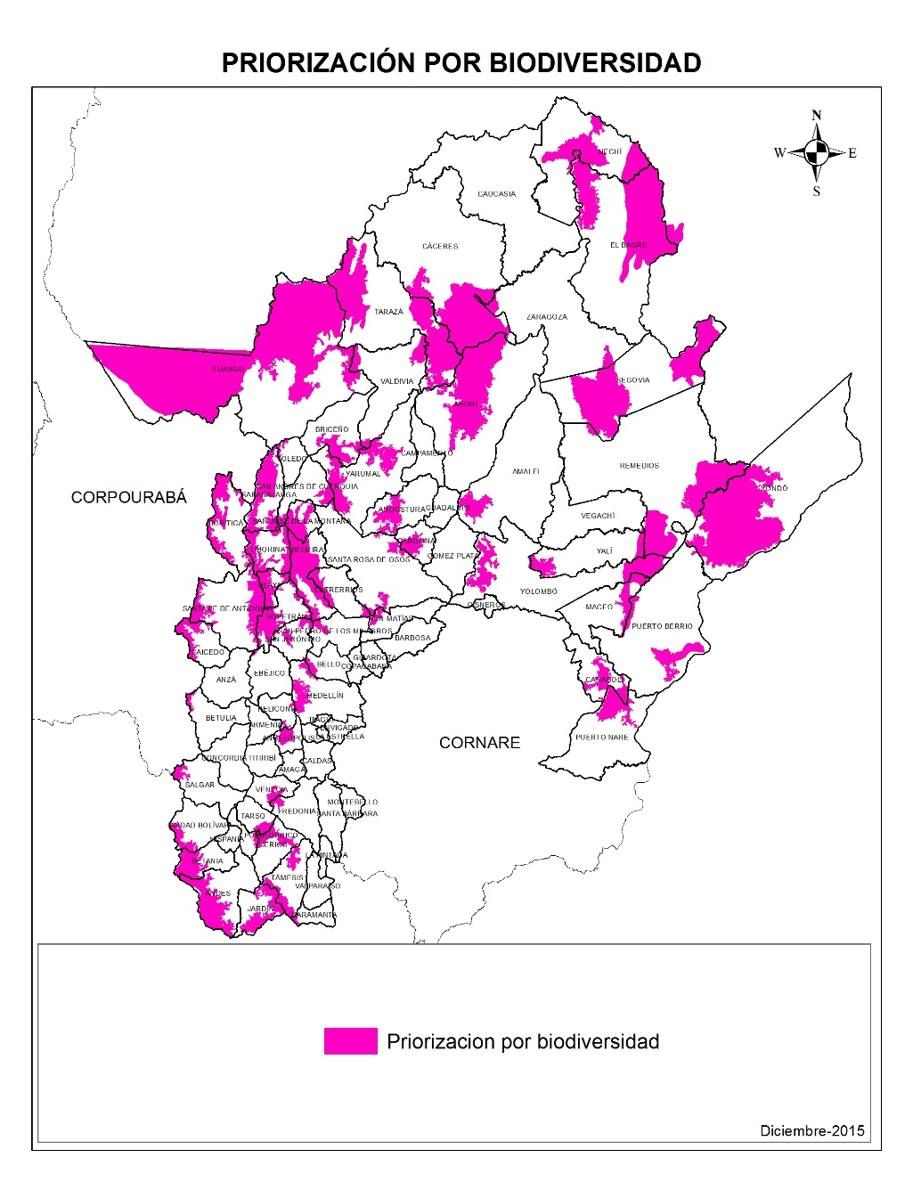
Áreas prioritarias para la conservación de la biodiversidad en la jurisdicción
La Corporación tiene identificado 72 ecosistemas en su jurisdicción
32 de ellos son estratégicos por sus servicios ecosistémicos y biodiversidad

Slide 42
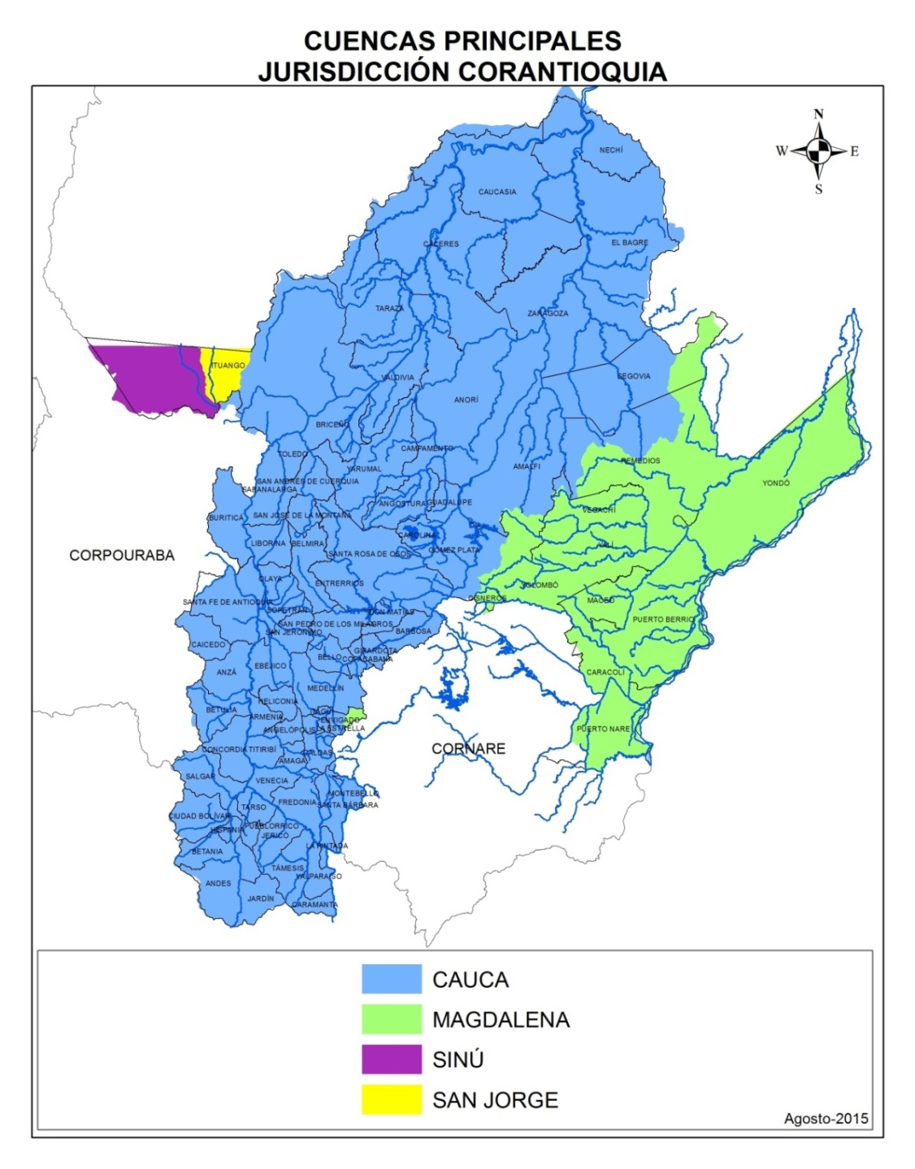
Cuencas Hidrográficas
4 Cuencas Hidrográficas principales
Río Cauca
Río Magdalena
Río San Jorge
Río Sinú
3 cuencas con planes de ordenamiento y manejo en formulación:
Río Aburrá
Río Aurrá
Río Amagá

Slide 43
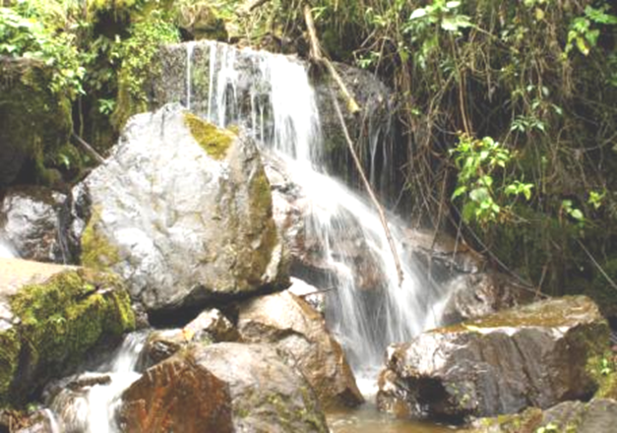
Referentes Ambientales
Notes:
No modificar esta diapositiva. No mover ningún elemento

Slide 44
ADMINISTRACIÓN INTEGRAL DE LOS RECURSOS NATURALES
Autoridad Ambiental
Subdirección de Regionalización

Slide 45
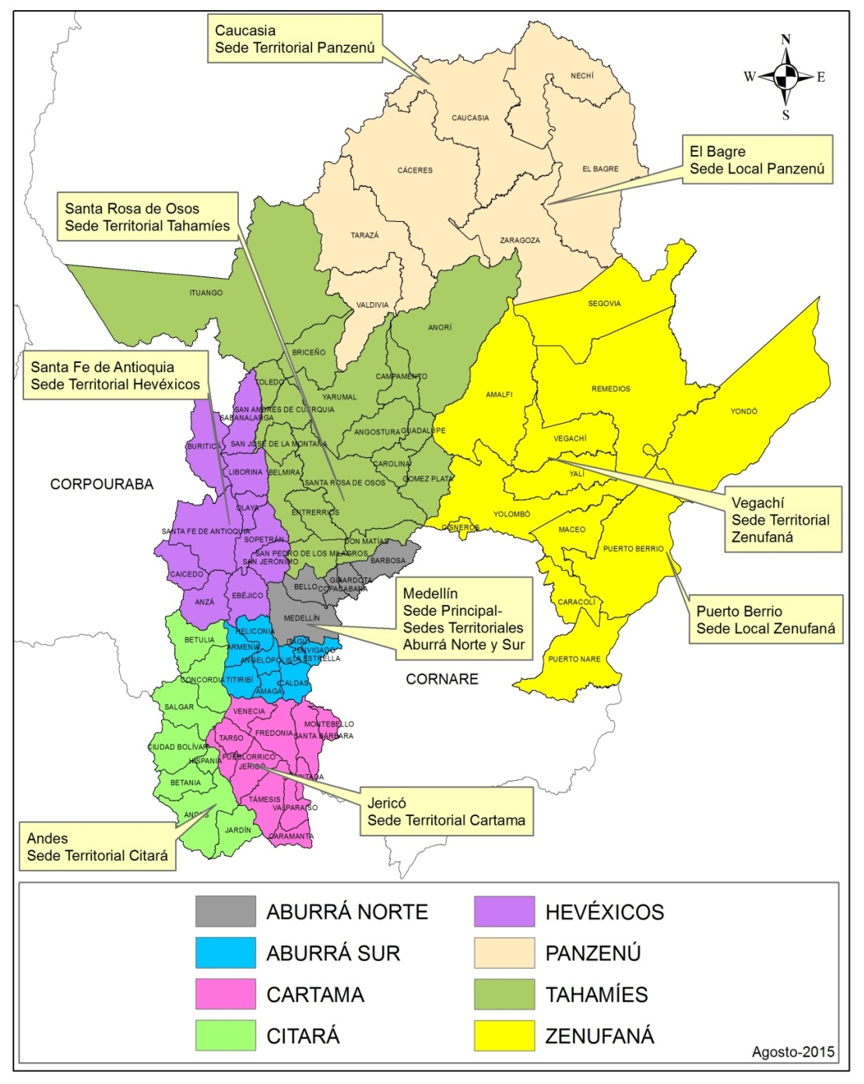
Oficinas Territoriales
La prestación del servicio de la corporación se ha desconcentrado en 8 Oficinas Territoriales y 2 Sedes locales.
Se tiene proyectadas oficinas de atención al ciudadano en Bello, Caldas y San Andrés de Cuerquia.
Todos los municipios son aliados estratégicos de la Corporación para ejecutar una gestión ambiental integral.

Slide 46

Autoridad Ambiental
Permisos Ambientales
Autorización, concesión, licencia o permiso otorgado para el uso y aprovechamiento de los recursos naturales renovables.
Estos se desarrollan por medio de evaluación de información y visitas técnicas que dan como productos informes técnicos que a su vez son el insumo para actos administrativos.

Slide 47



Autoridad Ambiental
Concesión aguas (superficiales - Subterráneas) - Decreto 1541 de 1978
Permiso de vertimientos
Decreto 3930 de 2012 y Resolución 0631 de 2015
Planta de potabilización, Construcciones como vías, viviendas, colegios, entre otras.
Plantas de tratamiento de aguas, morgues, cementerios, hospitales, construcciones, entre otras.

Slide 48


Autoridad Ambiental
Permiso o autorización de aprovechamiento forestal - Ley 1437 de 2011
Permisos de estudio – Ley 1437 de 2011
Adecuación de vías, construcción de infraestructura, adecuación de terrenos, entre otras
Recolección de especies para solicitar Licencia Ambiental de PCHs, Extracción de Material, entre otras.

Slide 49


Autoridad Ambiental
Autorización para ocupación de cauce - Decreto 1541 de 1978 Articulo 104
Permiso de emisiones atmosféricas –
Decreto 948 de 1995 y Resoluciones 619 de 1997 y 532 de 2005
Puentes, infraestructura vial, obras de captación, entre otras.
Hornos crematorios, incineradores

Slide 50


Autoridad Ambiental
Licencia Ambiental – Decreto 2041 de 2014
CONTROL Y SEGUIMIENTO A LOS PERMISOS AMBIENTALES Y AL TERRITORIO:
Verificación al correcto aprovechamiento de los recursos naturales otorgados y control al territorio para atender las Peticiones y quejas que son presentadas por los usuarios. Fruto de el control o de las peticiones y quejas se puede generar un proceso sancionatorio.
Rellenos sanitarios, vías nuevas, proyectos hidroeléctricos.

Slide 51
Señor (a) Alcalde tenga en Cuenta…
Considerar dentro de los proyectos u obras a ejecutar en su plan de desarrollo los valores de los estudios requeridos para adelantar los tramites ambientales.
Verificar dentro de Plan de Ordenamiento Territorial la factibilidad de los proyectos u obras a ejecutar en su plan de desarrollo, de acuerdo a los usos del suelo y las restricciones que el mismo tenga.
Considerar dentro de los proyectos u obras a ejecutar en su plan de desarrollo los tiempos que se requieren para adelantar los estudios a entregar a Corantioquia, al igual que el tiempo necesario por parte de la Corporación para su evaluación.
Trabajar de la mano con Corantioquia para incrementar la legalización de los acueductos veredales y el buen uso del recurso hídrico.
Articular con CORANTIOQUIA y la Gobernación de Antioquia el control y seguimiento a la actividad minera, si esta se desarrolla en su territorio.

Slide 52
Biodiversidad
Subdirección de Ecosistemas

Slide 53


Importancia de la Biodiversidad
Valor de uso: Uso y aprovechamiento de los recursos biológicos (productos de la biodiversidad). Servicios ambientales de los ecosistemas (regulación del clima, control biológico, polinización, regulación del agua, protección del suelo, liberación de oxigeno, bellezas escénicas, etc).
Valor Ecológico: Evolución, estructura, función y relaciones de la naturaleza.
Valor moral/ético: Valoración espiritual y preocupación ética por la naturaleza
Valor de disfrute: Exploración y goce de la naturaleza

Slide 54

Sostenibilidad de los Bosques
Consolidación de un sistema regional de áreas protegidas
Formulación y ejecución de planes de ordenación forestal
Conocimiento, conservación y uso sostenible de la biodiversidad
Elaboración del mapa de riesgos por deforestación para orientar políticas e incentivos
Fortalecimiento de la autoridad ambiental
Otras gestiones con los Municipios:
• Recuperación de áreas degradadas y restauración de coberturas
• Compra de predios para la conservación de ecosistemas estratégicos
• Coordinación interinstitucional

Slide 55

Categorías de áreas protegidas
(art. 10. decreto 2372 de 2010).
Áreas Protegidas Públicas:
Las del Sistema de Parques Nacionales Naturales Río Barroso y San Juan
Las Reservas Forestales Protectoras
Los Parques Naturales Regionales
Los Distritos de Manejo Integrado
Los Distritos de Conservación de suelos
Las Áreas de Recreación
Áreas Protegidas Privadas:
g) Las Reservas Naturales de la Sociedad Civil -RNSC

Slide 56

Áreas Protegidas Jurisdicción de Corantioquia
DMI Divisoria valle de Aburrá Río Cauca
DMI Nubes Trocha Capota
RFPR Cerro Bravo
DMI Ríos Barroso – San Juan
DMI Cerro Plateado Alto San José
DMI Cuchilla Jardín – Támesis
DMI Cañón río Alicante
RFPR Farallones Citará
DMI del Sistema de Páramos y Bosques Alto andinos del Noroccidente Medio Antioqueño
PNR Corredor de Las Alegrías

Slide 57

Propuesta de nuevas declaratorias de áreas protegidas
Recategorizar el páramo Santa Inés como Parque Natural Regional
Reserva Forestal Protectora Alto San Miguel
Formular Plan de Manejo para el PNR Corredor de Las Alegrías

Slide 58

Estrategia denominada “Áreas Libres de Fauna Silvestre en Cautiverio”
Control al tráfico ilegal de fauna silvestre:
Miles de animales silvestres recuperados, rehabilitados y liberados en los últimos 4 años – acción conjunta municipios y CARs
26 cabeceras municipales y 3 corregimientos de Medellín declarados como Áreas Libres de Fauna Silvestre en Cautiverio

Slide 59
Sistemas de áreas protegidas
SINAP, SIRAP, SIDAP, SILAP:
Conjunto de áreas protegidas públicas o privadas en sus diferentes categorías de manejo, relacionadas entre sí, con objetivos específicos de conservación, que se encuentran en una determinada Nación, Región, Departamento, localidad del país. (DTC.2005).
Acciones desarrolladas
Acciones de manejo en conjunto con los Municipios y otras entidades:
Ejecución de acciones adoptadas en los planes de manejo para las áreas protegidas, páramos y humedales
Declarar nuevas áreas protegidas y acompañar otras iniciativas de conservación.
Identificar, delimitar y desarrollar acciones para la conservación y manejo de áreas priorizadas.
Desarrollar acciones para la conservación de especies de fauna y flora.
Compra de Predios
Guardabosques y Guardaciénagas
Oficinas de Administración en las Áreas Protegidas
Restauración de Páramos
Reconversión Productiva Agroecológica

Slide 60
Rol de los Municipios y la Comunidad
en la protección de la biodiversidad
Constitución Política de 1991: una obligación civil
–Reglamentar los usos del suelo…
–Dictar normas necesarias para el control, la preservación y defensa del patrimonio ecológico y cultural del municipio…
Ley 99 de 1993:
–Promover y ejecutar programas y políticas nacionales, regionales y sectoriales en relación con el medio ambiente y los recursos naturales renovables…
–Elaborar los planes, programas y proyectos ambientales municipales articulados…
–Dictar normas necesarias para el control, la preservación y la defensa del patrimonio ecológico del municipio…

Slide 61
Rol de los Municipios y la Comunidad
en la protección de la biodiversidad
Ley 388 de 1997 –POT:
–Regulación usos del suelo (compatibilidad)
–Ecosistemas estratégicos
–Retiros cauces (ríos y quebradas) y humedales
–Suelos de protección (estrategias de conservación)
–Áreas con fines de conservación y recuperación paisajística
Sistema Nacional Ambiental –SINA:
–Funciones de control y vigilancia del medio ambiente y los recursos naturales renovables

Slide 62
Señor (a) Alcalde tenga en Cuenta…
Incluir en el Plan de Ordenamiento Territorial del municipio las áreas protegidas, los ecosistemas estratégicos y los corredores de conservación con sus respectivos planes de manejo.
Coordinar con CORANTIOQUIA, la Gobernación de Antioquia y otras entidades la compra de predios para la conservación de ecosistemas estratégicos.
Intervenir conjuntamente con CORANTIOQUIA en la declaratoria y las acciones en las áreas protegidas.
Articularse con CORANTIOQUIA en los procesos que se adelanten con bosques y reforestación.
Asumir las responsabilidades de administración, manejo y protección de los Distritos de Manejo Integrado- DMI.

Slide 63
Gestión del Riesgo y Adaptación al Cambio Climático
Subdirección de Ecosistemas

Slide 64







Gestión de riesgos
CONOCIMIENTO
DEL RIESGO
REDUCCION DEL RIESGO
MANEJO DE DESASTRES
Identificación y análisis del riesgo
Monitoreo del riesgo
Comunicación del riesgo
Medidas estructurales y no estructurales:
- Educación - concientización
Rehabilitación ambiental
Planificación territorial
Preparación
Atención
Recuperación

Slide 65

    Instrumentos para la Gestión de Riesgos - municipal
    Consejo Municipal de Gestión del Riesgo - CMGRD

Slide 66

Planes Municipales de Gestión del Riesgo - PMGRD
Los PMGRD deben ser formulados por las administraciones municipales según Ley 1523 de 2012, Art. 37.
En estos planes se identifican los escenarios de riesgo del municipio y se formulan acciones para garantizar la gestión del riesgo.

Slide 67


“Reducir el riesgo,
nuestra mejor opción”

Slide 68


Planes de Contingencia para Incendios Forestales - PCIF
Reglamentados por la Ley 1523 de 2012. Su relevancia se incrementa en periodos secos como en el actual Fenómeno del Niño
Faltan 74 municipios para elaborar su Plan de Contingencia de incendios Forestales- PCIF
El Colombiano

Slide 69


Adaptación al Cambio Climático
MADS propone hacer planes para identificar las zonas del territorio más vulnerables a la variaciones climáticas fuertes (ej. Fenómenos Niño y la Niña) y definir estrategias – trabajo articulado municipios y CARs
  Tecnología (ej. Sistemas de Alerta Temprana)
  Infraestructura (ej. puentes, vías, sistemas de riesgo, materiales resistentes)
  Ecosistemas (conservación, adquisición de predios en zonas abastecedoras de acueductos, etc.)
Conpes 3700 del 14 de julio de 2011 plantea “Estrategia institucional para la articulación de políticas y acciones en materia de CC en Colombia”
Tanques recolectores de agua lluvia
Buenas prácticas de producción - Recirculación de agua en sector piscícola
El Colombiano

Slide 70
Señor (a) Alcalde Tenga en Cuenta…
Ley 1523 de 2012. Articulo 14. “El alcalde como conductor del desarrollo local, es el responsable directo de la implementación de procesos de gestión del riesgo en su municipio”.
Incluir en su Plan de Desarrollo Municipal la gestión del riesgo con énfasis en la prevención
Constituir el Consejo Municipal de Gestión del Riesgo en aquellos municipios que aun no lo han creado y fortalecer el existente.
Formular, ejecutar y actualizar el Plan Municipal de Gestión del Riesgo.
Incluir los mapas y estudios de riesgo en los EOT, PBOT y POT de las entidades territoriales.
Desarrollar los estudios detallados en la revisión en el mediano y largo plazo de los POT o en la expedición de uno nuevo.
La Gestión del Riesgo es una política de Desarrollo Sostenible que es más eficiente si se enfoca en el Conocimiento y en la Reducción del Riesgo

Slide 71
Saneamiento Hídrico
Subdirección de Gestión Ambiental

Slide 72

Saneamiento Hídrico
Planes de Saneamiento y Manejo de Vertimientos – PSMV
  74 municipios (92,5) con PSMV para cabecera municipal.
  6 municipios (7,5%) no tienen PSMV para cabecera municipal.
59 Plantas de Tratamiento de Aguas Residuales - PTAR.
  35 PTAR en Zonas Urbanas (43,7%) con cobertura parcial.
  24 PTAR en Centros Poblados Rurales.
Saneamiento Hídrico Rural.
  Entre 2013 – 2015 se benefició con saneamiento hídrico rural 4200 familias rurales en convenio con los Municipios
  Implementación de Instrumentos Económicos
  Pago por vertimientos - Tasas Retributivas.
  Pago por Consumo de Agua - Tasa por Utilización del Agua.

Slide 73

Saneamiento Hídrico

Slide 74
Señor(a) Alcalde Tenga en Cuenta…
Presentar o ajustar el Plan de Saneamiento y Manejo de Vertimientos - PSMV del municipio para cumplir con los parámetros y limites permisibles de vertimiento.
Actualizar las metas de carga contaminante en cabeceras municipales y centros poblados.
Tramitar o actualizar los Permisos de Vertimiento.
Entregar informes de seguimiento y control de los PSMV (Semestral).
Caracterizar los vertimientos principales y fuentes receptoras de aguas residuales en sus municipios (Anual).
Presentar Auto declaración de Vertimientos (Anual)
Adelantar proyectos de saneamiento hídrico urbano (PTAR) y rural (Sistemas Sépticos).
Realizar el pago de Tasa Retributiva.

Slide 75

Protección y Conservación del Recurso Hídrico
Monitoreo a la Calidad de Fuentes Abastecedoras
  62 municipios con calidad buena.
  18 municipios con calidad media.
  132 fuentes abastecedoras monitoreadas con determinación del Índice de Calidad- ICA.
Compra de Predios
Reforestación y Aislamiento para la Protección.

Slide 76
Señor(a) Alcalde Tenga en Cuenta…
Destinar el 1% de los ingresos corrientes del municipio para la compra de predios con fines de protección.
Reportar las adquisiciones de predios con fines de protección a la Autoridad Ambiental (Anual).
Ejercer control territorial para la protección de fuentes hídricas.
Implementar Acciones de Ahorro y Usos eficiente del Agua.
Participar en la formulación, actualización e implementación de los planes hidrológicos (POMCA, PORH, PMAA)
Adelantar proyecto para la protección de fuentes hídricas abastecedoras con acciones de reforestación, alinderamiento o compra de predios.
Tramitar o actualizar las concesiones de fuentes abastecedoras.

Slide 77
Manejo y disposición de residuos
Subdirección de Gestión Ambiental

Slide 78

Gestión Integral de Residuos Sólidos
Plan de Gestión Integral de Residuos Sólidos
  80 municipios con Plan de gestión Integral de Residuos Sólidos- PGIRS formulados en 2005.
  35 municipios realizaron actualización del PGIRS antes del 2014
Rellenos Sanitarios
  21 Rellenos Sanitarios con vida útil menor a 2 años.
  9 Rellenos Sanitarios con vida útil menor a 7 años.
  13 Rellenos sanitarios con vida útil mayor a 7 años
  37 municipios disponen en rellenos fuera de su municipios.
  Aprovechamiento de residuos sólidos:
  46 municipios con bodega de reciclaje.
  26 municipios con aprovechamiento de residuos orgánicos urbanos.

Slide 79
Señor(a) Alcalde Tenga en Cuenta…
Elaborar, actualizar, adoptar e implementar el Plan de Gestión Integral de Residuos Sólidos-PGIRS (20 Diciembre 2015).
Incorporar en el Plan de Ordenamiento Territorial sitios de disposición de residuos (Relleno Sanitario) y Escombros (Escombreras).
Realizar el manejo e implementar medidas ambiental que permita optimizar la vida útil de escombreras y relleno sanitario.
Adoptar e implementar el Comparendo Ambiental.
Fomentar acciones para la separación en la fuente y el aprovechamiento de residuos en articulación con la empresa de servicios públicos y la inclusión de recuperadores.
Promover la Gestión Integral de Residuos Peligrosos, en cumplimiento de las instituciones públicas como generadores.

Slide 80
Educación Ambiental
Subdirección de Cultura Ambiental

Slide 81

Educación Ambiental
Comités interinstitucionales de Educación Ambiental - CIDEAM:
    Conformado por representantes de la Administración Municipal, organizaciones y entidades con competencia en la educación ambiental del municipio.
    Garantizar su conformación y vida jurídica mediante acuerdo del Consejo Municipal acorde con la Directiva 007 del año 2012 de la Procuraduría General de la Nación.
    Impulsar a través del Comité, la formulación y ejecución del Plan de Educación ambiental Municipal.

Slide 82

Educación Ambiental
Procesos Ambientales Escolares - PRAE
    Es un orientador de la educación acorde con el contexto ambiental de la comunidad educativa.
    Orientado desde el Plan de Educación Municipal.
    Conformado por la comunidad educativa: Instituciones educativas, docentes, estudiantes, directivos docentes y padres de familia.
    Garantizar su inclusión en las Instituciones Educativas del Municipio.
    Apoyar técnica y financieramente los PRAE.
    Gestionar la articulación interinstitucional.

Slide 83

Educación Ambiental
Procesos ciudadanos de educación ambiental –PROCEDA-
    Conformado por actores locales, organizaciones y entidades que obedecen a un interés común de la sociedad civil, para transformar una problemática ambiental.
    Apoyo técnico y financiero en el proceso de educación Ambiental.
    Garantizar su articulación en el Plan de Educación Ambiental Municipal.
    Promover PROCEDAS desde el accionar de la administración municipal acorde con las necesidades ambientales del municipio.

Slide 84

Educación Ambiental
Mesas Ambientales
Reglamentadas por la Ordenanza 058 de 2014
Conformadas por: Sociedad civil, Organizaciones ambientales, representantes de la administración municipal y Autoridad Ambiental.
Acompañarlas en la ejecución del Plan de Acción.
Delegar a los representantes de la administración municipal
Apoyar técnica y financieramente sus gestiones e iniciativas ciudadanas en materia de gestión ambiental.
Socializar a las Mesas Ambientales los avances sobre la gestión ambiental municipal.
Considerar a las Mesas ambientales en los instrumentos de planificación municipal.

Slide 85

Comunidades Étnicas
    Comunidades Indígenas
    Comunidades indígenas con Planes de Vida de las comunidades acompañados:
    Marcelino Tascón en Valparaíso, El Pando en Caucasia, Pablo Muera y Vegas de Segovia en Zaragoza, Miguel Cértiga en Támesis, Valle del Sol y Los Almendros en El Bagre, Alto el Tigre en Cáceres, Tagual La Po en Segovia, Sohibado en Nechí-Bagre, Hermeregildo Chakiama en Ciudad Bolívar.

Slide 86

Comunidades Étnicas
    Comunidades Afrodescendientes
    Comunidades y Consejos Comunitarios identificados y acompañados
    Zaragoza, Cáceres, Puerto Berrío, Yondó, Segovia Caucasia, Nechí, El Bagre, Sopetrán, Belmira, Santa Bárbara, Girardota, Tarazá, Puerto Valdivia, Remedios, Bello, Sabaneta, Entrerríos, San Pedro de los Milagros y Maceo.

Slide 87

Comunidades Étnicas
    Identificar las comunidades étnicas y promover sus ejercicios de diagnóstico y ordenación de sus territorios.
    Conocer los Planes de vida y Planes de Etnodesarrollo e integrarlos a los instrumentos de planeación local.
    Aplicar la normatividad actual y específica en los instrumentos de planificación.
    Involucrar a las comunidades étnicas de manera participativa y concertada
    Garantizar los espacios de concertación entre ellos la consulta Previa en las decisiones del territorio, como un derecho de las comunidades étnicas.

Slide 88
Señor (a) Alcalde Tenga en Cuenta…
Según la ley 1549 de 2012, de deberá “Participar Técnica y financieramente” en el acompañamiento de los PRAE- PROCEDA, CIDEAM y demás estrategias de la Política Nacional de Educación Ambiental.
Construir e incorporar el Plan de Educación Ambiental Municipal –PEAM diseñado y estructurado por el CIDEAM en los planes de desarrollo.
Reglamentar los CIDEAM a través de acuerdo municipal y aplicar la Directiva 007 de la Procuraduría General de la Nación.
Asesorar y acompañar los PRAE, PROCEDA, procesos de investigación y demás actividades de educación ambiental contenidas en el Plan de Educación Ambiental Municipal- PEAM, bajo las directrices de la Política Nacional de Educación Ambiental.
Aplicar la ordenanza 058 de diciembre de 2014 de Mesas Ambientales en su municipio, fortaleciendo los espacios de participación en la gestión ambiental ciudadana.
Consultar e integrar los Planes de Vida y Planes de Etnodesarrollo en territorios con grupos étnicos a los instrumentos de planeación local.

Slide 89
Instrumentos de Planificación
Subdirección de Planeación

Slide 90


Armonización de los instrumentos de Planificación
Plan Nacional de Desarrollo-PND
Nacional
Plan Departamental de Desarrollo- PDD
Plan de Gestión Ambiental Regional- PGAR
Ordenamiento Ambiental Departamental
Plan de Gestión Ambiental Regional-PGAR
Plan de Acción- PA
Regional
Lineamientos de Ordenamiento Territorial
Hechos Metropolitanos
Lineamientos de Ordenamiento Territorial
Metropolitano
Plan de Ordenamiento Territorial- POT
Plan de Desarrollo Municipal- PDM
Municipal
Autoridades de Planeación
Autoridades Ambientales

Slide 91

Plan de Ordenamiento Territorial Municipal
El Alcalde evalúa su Plan de Ordenamiento Territorial y determina si requiere revisión, según sus componentes de corto, mediano o largo plazo.
CORANTIOQUIA orienta a los municipios en la incorporación de los asuntos y las determinantes ambientales.
El Municipio elabora el proyecto de POT con sus documentos técnicos de soporte y el Alcalde lo presenta a Corantioquia.
El Alcalde y CORANTIOQUIA con el liderazgo del Jefe Territorial conciertan los asuntos exclusivamente ambientales.
El Alcalde deberá realizar seguimiento y evaluación al Plan de Ordenamiento Territorial-POT, a través del expediente municipal.
CORANTIOQUIA hace seguimiento a la implementación de las determinantes y asuntos ambientales.

Slide 92
Armonización Ambiental del Plan de Desarrollo
La preparación de los Planes de Desarrollo se debe adelantar con la Asesoría de CORANTIOQUIA.
La Corporación debe suministrar toda la información relacionada el municipio.
La Corporación revisará, constatará la armonización con los planes regionales y dispondrá de un término no superior a quince (15) para enviar el concepto.

Slide 93
Armonización Ambiental del Plan de Desarrollo
Plan de Desarrollo Municipal
Preparación
Formulación
Consulta
Aprobación
Noviembre 2015 a Enero 2016
Febrero de 2016
Marzo de 2016
Abril de 2016
Mayo de 2016
Encuentros subregionales
La Formulación de Plan de Acción de Corantioquia como aporte a la Formulación del Plan de Desarrollo Municipal
Documento de Referentes ambientales.
Taller de identificación de problemáticas y prioridades de cada municipio
Revisión de cada proyecto de Plan de Desarrollo por parte de la Oficina Territorial que emite un concepto
Asesoría a cada Municipio por parte de la Oficina Territorial
Devolución PA
Preparación
Formulación
Consulta
Aprobación
Plan de Acción de la Corporación

Slide 94
Señor (a) Alcalde Tenga en Cuenta…
Incluir en los Planes de Desarrollo el componente ambiental, en armonía con lo que establece el Plan de Gestión Ambiental Regional-PGAR de CORANTIOQUIA y el Plan de Acción.
Articular el Plan de Desarrollo Municipal con el Plan de Ordenamiento Territorial.
Enviar a CORANTIOQUIA el Plan de Desarrollo una vez formulado con el fin de obtener un concepto respecto al componente ambiental.
Verificar la vigencia de los componentes del Plan de Ordenamiento Territorial-POT de su municipio.
Integrar los determinantes y asuntos ambientales a CORANTIOQUIA para revisar y ajustar el Plan de Ordenamiento Territorial POT y orientar el Plan de Desarrollo.
Revisar los Planes de Ordenamiento Territorial, en un plazo no mayor a los dos primeros años de comienzo de la Administración Municipal.
Concertar con CORANTIOQUIA los Planes de Ordenamiento Territorial- POT cuando se formulen, se actualicen y cuando surjan modificaciones excepcionales.

Slide 95
Señor (a) Alcalde Tenga en Cuenta…
Organizar el expediente municipal del Plan de Ordenamiento Territorial y asignar la custodia a un funcionario de la Administración Municipal.
Evaluar y hacer seguimiento oportuno al Plan de Ordenamiento Territorial-POT.
Adoptar lo dispuesto en la Ley 388 de 1997 para los aspectos que debe incluir en la formulación de los Planes Parciales.
Concertar los Planes Parciales y las Unidades de Planificación Rural con la autoridad ambiental en el término establecido en el Decreto 4300 de 2007 y adoptar las decisiones relacionadas con los asuntos ambientales que sean correspondientes.

Slide 96

Taller Problemáticas ambientales y prioridades Municipales

Slide 97
Información general
Municipio
Fecha
Nombre del Alcalde 2016-2019
Quién o quiénes diligencian
Email

Slide 98
Problemáticas
Identificación de tres problemáticas ambientales en el municipio:
Situación, magnitud, lugar, tipo de afectación.
Valoración: 1 Moderada 2 Grave 3 Muy Grave
Prioridades
Describa las prioridades ambientales que tiene proyectadas para su Plan de Desarrollo
en orden de importancia.

Slide 99
Gracias

